Slide 1

GreenTechEducation
- SGGW dla gospodarki przyszłości
Fundusze Europejskie
dla Rozwoju Społecznego
Projekt współfinansowany z Europejskiego Funduszu Społecznego Plus
w ramach Programu Fundusze Europejskie dla Rozwoju Społecznego 2021-2027
Priorytet 1 Umiejętności
Działanie 01.05 Umiejętności w szkolnictwie wyższym

Slide 2
Zrównoważone innowacje
Dzień 1

Slide 3
Agata Miryn-Sienkiewicz
Szkolę i doradzam - pomagam firmom wypracować innowacyjne rozwiązania szczególnie te odpowiedzialnie społecznie i środowiskowo.
Pracuję w narzędziach z obszaru Creative Problem Solving. Pracuje od 6 lat w metodzie design thinking i uczę przyszłych moderatorów.
Ukończyłam zamknięty program Ellen MacArthur Foundation From Linear To Circular 2021.
Współtworzę programy szkoleń m.inn. scenariusz i moderację cyklu warsztatów Circular Scale Up dla przedsiębiorców w Polsce wspierających kompetencje w zakresie wdrażania GOZ w przedsiębiorstwach ze współpracy z instytutem Innowo na zlecenie PARP (2023)
Zajęcia i wykłady gościnne na uczelniach wyższych w tematyce GOZ, zielonych innowacji, projektowania cyrkularnego m.in..: ASP w Warszawie, Akademia Leona Koźmińskiego Warszawa, ASP w Krakowie
Prelekcje i warsztaty na konferencjach m.in..: Gdynia Design Days 2022, Łódź Design Days 2023, Forum Energii Społecznej OPUS
W 2022 zostałam wyróżniona przez Forbes Woman Polska jako jedna z 10 Liderek Zrównoważonego Rozwoju.
Z wieloletnim doświadczeniem w marketingu agencyjnym (Agencja K2). Pracowałam jako Marketing&Strategy Manager dla start-up'u z obszaru upcyklingu Deko Eko (dekoeko.com). Z wykształcenia ekonomistka (Szkoła Główna Handlowa).

Slide 4
AGENDA - Dzień 1
9:00-11 :00
Otwarcie szkolenia
Definicja i typologia ekoinnowacji wg kluczowych dokumentów światowych i UE
Ekoinnowacje w kontekście SDGs oraz rozwojowych polityk unijnych
Czynniki sprzyjające rozwojowi ekoinnowacji
Ćwiczenie warsztatowe – Mapa powiązań „SDG x Ekoinnowacja”
11 - 11:15 Przerwa
11:15- 13:15
Czym jest ekoprojektowanie?
Metody i narzędzia wspierające ekoprojektowanie (LCA, Ślad węglowy, certyfikaty)
Nowe kompetencje projektanta ekoinnowacji
13:00-13:40 Przerwa
13:30 - 15:30
Część warsztatowa - interaktywna moderowana praca w grupach.
Podsumowanie dnia i refleksja

Slide 5
Kwestie organizacyjne
Prezentacja z elementami interaktywnej pracy
Pracować będziemy z podgrupach
Będziemy pracować na MIRO - ale bez stresu - czat do Państwa dyspozycji
Włączona kamera jest zawsze mile widziana
CZAS NA PRE-TEST - 5 minut

Slide 6
RUNDA ZAPOZNAWCZA

Slide 7
Po co na uczelni ekoinnowacje?
1. Uczelnie kształtują kompetencji przyszłości
To, czego dziś nauczy studentów kadra akademicka, zadecyduje, czy jutro rynek będzie miał specjalistów zdolnych projektować produkty i usługi zgodne z GOZ, śladem węglowym, zasadami SDG, cyrkularnością i ekoprojektowaniem. Bez świadomej kadry — nie będzie świadomych absolwentów. i liderów zmian.
2. Ekoprojektowanie jest już standardem w przemyśle, nie „trendową ciekawostką”
W związku z rozszerzającą się legislajcą w obszarze zrównoważonego rozwoju i zielonej transformacji coraz więcej firm ale już musi lub będzie podlegąć wymogom zrównoważonego projektowania (m.inn ESPR, Taksonomia, Product Passport, LCA, EPD). Akademicy potrzebują wiedzy, aby ich programy kształcenia nie stały się przestarzałe wobec wymogów realnego rynku.
3. Ekoinnowacje to język polityk publicznych UE
Unia Europejska buduje system finansowania badań, projektów i infrastruktury wokół ekoinnowacji i GOZ: Horyzont Europa, FENG, EIC Accelerator, FEPW, Interreg.
Kadra naukowa, która nie rozumie tego języka, traci możliwość skutecznego aplikowania o środki badawcze.
4. Zrównoważony projekt ≠ „zielony temat”, ale nowa metodyka dydaktyczna
Ekoprojektowanie uczy: analizy cyklu życia (LCA),myślenia systemowego, wielokryterialnego podejmowania decyzji, pracy projektowej, interdyscyplinarności.
To są kompetencje horyzontalne, potrzebne w każdej dyscyplinie.
5. Ekoinnowacje otwierają uczelni drogę do współpracy z biznesem
Świadoma kadra może tworzyć projekty badawczo-rozwojowe, konsorcja,laboratoria tematyczne, projekty edukacyjne, wdrożenia. To buduje wizerunek uczelni jako partnera innowacji, a nie instytucji teoretycznej.
6. To szansa na ciekawe i wartościowe projekty.

Slide 8
Definicja i typologia ekoinnowacji

Slide 9
Lata 70.–90. – Rosnąca świadomość ekologiczna (kryzys naftowy, raport Klubu Rzymskiego, Szczyt Ziemi w Rio 1992) pokazała, że tradycyjny model gospodarczy generuje duże koszty środowiskowe. Zaczęły powstawać pierwsze regulacje i programy dotyczące czystej produkcji, efektywności zasobów i ograniczania emisji.
Początek XXI w. – Pojawia się koncepcja eco-innovation jako odpowiedź na nowe wyzwania gospodarcze i klimatyczne. UE zaczęła rozwijać strategie, programy (m.in. Eco-Innovation Action Plan, Europe 2020) i standardy, aby uporządkować pojęcia i wspierać firmy w zmianie modeli biznesowych.
Po co definiuje się ekoinnowacje?
  Aby uściślić, czym jest innowacja ekologiczna, a czym nie — i uniknąć tzw. greenwashingu.
  Aby wyznaczyć wspólne ramy, według których firmy, administracja i eksperci mogą planować działania.
  Aby umożliwić porównywalność i ocenę projektów (np. w programach unijnych, standardach ISO).
  Aby zachęcić przedsiębiorstwa do strategicznego myślenia o zrównoważonym rozwoju, a nie tylko o pojedynczych proekologicznych działaniach.
Tło historyczne ekoinnowacji
– po co powstały definicje i dokumenty

Slide 10
Najbardziej oficjalne i najczęściej cytowane źródła definicji ekoinnowacji, to są to:
✔ OECD „Eco-Innovation in Industry” (2009)
✔ UNEP „Eco-Innovation Manual” (2017)
✔ Eco-Innovation Action Plan (UE, 2011) — najważniejszy dokument definicyjny
✔ Strategie UE: Europe 2020, Circular Economy Action Plan, Zielony Ład UE
✔ Normy i systemy środowiskowe: ISO 14001 i EMAS

Slide 11
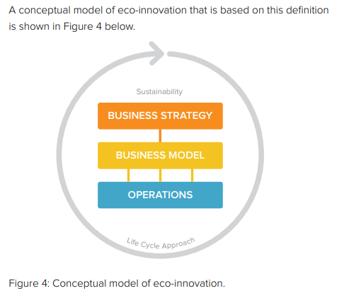
Ekoinnowacja - definicja UNEP
Ekoinnowacja to wdrażanie nowych lub ulepszonych modeli biznesowych, produktów
i procesów, które ograniczają wpływ firmy na środowisko oraz wzmacniają jej odporność
i konkurencyjność.
Opiera się na:
zmianie strategii biznesowej i świadomym włączeniu zasad zrównoważonego rozwoju,
podejściu opartym na cyklu życia produktu,
współpracy w całym łańcuchu wartości,
koordynowanych zmianach w produktach, procesach, organizacji i podejściu rynkowym.
Efekt: większa efektywność, niższe koszty środowiskowe i trwała przewaga konkurencyjna.
https://wedocs.unep.org/bitstream/handle/20.500.11822/32862/EcoInnManualEN.pdf?sequence=1&isAllowed=y

Slide 12
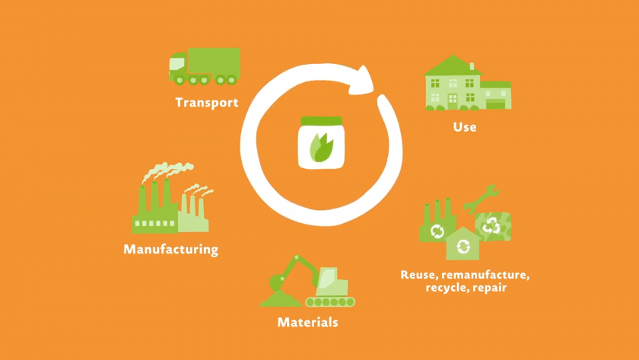
Ekoinnowacja to skoordynowany zestaw usprawnień lub nowych rozwiązań w produktach, procesach, modelach rynkowych i strukturze organizacyjnej, które prowadzą do poprawy wyników firmy i jej konkurencyjności. Dzięki temu podejściu przedsiębiorstwa – szczególnie MŚP – mogą wychodzić na nowe rynki, zwiększać produktywność, pozyskiwać inwestycje, podnosić rentowność w całym łańcuchu wartości oraz wyprzedzać wymagania regulacyjne.
Podstawą ekoinnowacji jest myślenie w perspektywie cyklu życia, obejmujące wszystkie etapy istnienia produktu: od pozyskania surowców, przez produkcję, dystrybucję i użytkowanie, aż po naprawę, ponowne wykorzystanie lub utylizację. Ujęcie to pozwala identyfikować obszary największego wpływu środowiskowego, przewidywać przyszłe wyzwania i im zapobiegać.
Najlepsze efekty ekoinnowacja przynosi dzięki współpracy z partnerami w całym łańcuchu wartości – dostawcami, klientami i innymi interesariuszami, co umożliwia wspólne tworzenie bardziej zrównoważonych i opłacalnych rozwiązań.
Ekoinnowacje definicja UNEP
https://www.unep.org/eco-innovation

Slide 13
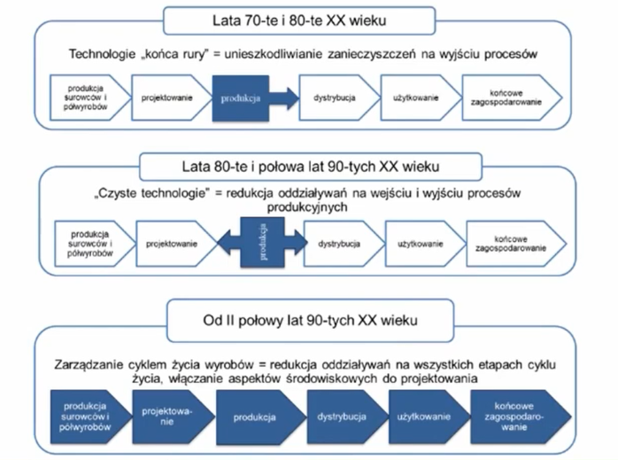
Myślenie cyklu życia (Life Cycle Thinking)
Lata 70-te i 80-te XX wieku
Technologie “końca rury” = unieszkodliwianie zanieczyszczeń na wyjściu procesów
Produkcja surowców i półwyrobów
Projektowanie
Produkcja
Dystrybucja
Użytkowanie
Końcowe
zagospodarowanie
Lata 80-te i połowa lat 90-tych XX wieku
Myślenie cyklu życia (Life Cycle Thinking) polega na wyjściu poza tradycyjny schemat, w którym wpływ na środowisko rozpatruje się w kontekście miejsca produkcji i procesu produkcyjnego. Polega na uwzględnieniu faktu, że produkt wpływa na środowisko, społeczeństwo i gospodarkę w całym cyklu życia.
Czyste technologie = Redukcja oddziaływań na wejściu i wyjściu procesów produkcyjnych
Produkcja surowców i półwyrobów
Projektowanie
Produkcja
Dystrybucja
Użytkowanie
Końcowe
zagospodarowanie
Od II połowy lat 90-tych XX wieku
Zarządzanie cyklem życia wyrobów = redukcja oddziaływań na wszystkich etapach cyklu życia.
Produkcja surowców i półwyrobów
Projektowanie
Produkcja
Dystrybucja
Użytkowanie
Końcowe
zagospodarowanie
Za Stowarzyszenie Polski Ruch Czystszej Produkcji

Slide 14
Definicja OECD
Ekoinnowacja to każda innowacja (produkt, proces, usługa, model biznesowy), która przynosi korzyści środowiskowe — poprzez zmniejszenie negatywnego wpływu lub bardziej efektywne wykorzystanie zasobów.
Czym różni się ekoinnowacja od „zwykłej” innowacji?
Jej głównym lub dodatkowym celem jest ochrona środowiska lub zrównoważone zarządzanie zasobami.
Może być efektem ubocznym innych działań innowacyjnych, ale zawsze prowadzi do korzyści ekologicznych.
https://www.oecd.org/env/consumption-innovation/eco-innovation-in-industry-9789264077225-en.htm
Notes:
Ekoinnowacja to każda innowacja (produkt, proces, usługa, model biznesowy), która przynosi korzyści środowiskowe — poprzez zmniejszenie negatywnego wpływu lub bardziej efektywne wykorzystanie zasobów.
Może mieć charakter techniczny, organizacyjny, społeczny lub instytucjonalny.

Slide 15
Typologia ekoinnowacji
OECD wyróżnia trzy główne formy ekoinnowacji w przemyśle:
Technologie środowiskowe (np. urządzenia zmniejszające emisje, OZE)
Innowacje procesowe (np. zmiana sposobu produkcji zmniejszająca odpady)
Innowacje organizacyjne i systemowe (np. zmiany w zarządzaniu, ekoprojektowanie)
Charakterystyka ekoinnowacji:
Nie ogranicza się do sektora „czystych technologii” – występuje w całej gospodarce.
Może obejmować zmiany w zachowaniach konsumentów, strukturach rynkowych i modelach biznesowych.
Wymaga współpracy międzysektorowej, dialogu publiczno-prywatnego i elastyczności regulacyjnej.

Slide 16
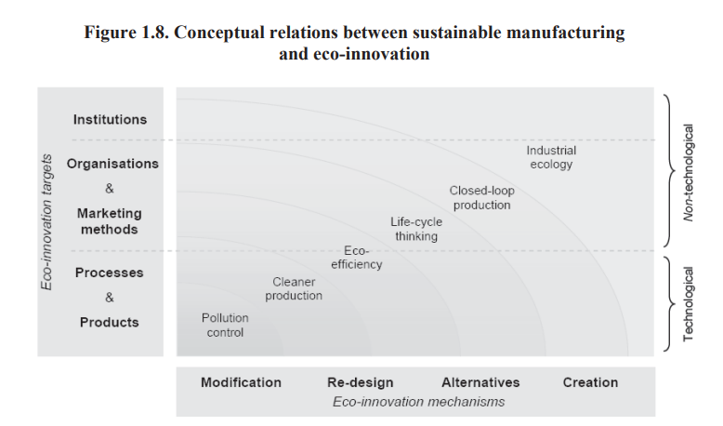
Zależności między zrównoważoną produkcją a eko-innowacjami

Slide 17
Ekoinnowacje w kontekście SDGs

Slide 18
Cele zrównoważonego rozwoju
Główne drogowskazy

Slide 19

Powstanie koncepcji SDG
Rok 2000 - wchodzimy w nowy wiek
Cele spoko działają, potrzebna rewizja!
CELE MILENIJNE ONZ
Lata 2012-2015
8 celów - głównie kwestie społeczne (eliminacja ubóstwa i głodu, ochrona zdrowia, walka z nierównościami, lepsza dostępna edukacja)
Ukierunkowane na kraje rozwijające się
Cele za zamkniętymi drzwiami
21 zadań
Równolegle Ramowa Konwencja w Sprawie Zmian Klimatu (UNFCCC), Konferencji Klimatycznej
w Paryżu - Porozumienie Paryskie - 1,5 st utrzymanie.

Slide 20
Cele zrównoważonego rozwoju
SDG - Sustainable Development Goals
W sierpniu 2015 roku w Nowym Jorku 193 państwa członkowskie ONZ, osiągnęły kompromis w sprawie dokumentu końcowego nowej agendy “Przekształcanie naszego świata: Agenda na Rzecz Zrównoważonego Rozwoju – 2030”.
To wyniki bezprecedensowego porozumienia 193 państw członkowskich ONZ dotyczącego priorytetów zrównoważonego rozwoju.
Cele mają wsparcie społeczeństwa obywatelskiego, biznesu, parlamentarzystów i innych stron na całym świecie.
Implementacja i sukces będzie zależał od krajowych strategii, planów i programów dotyczących zrównoważonego rozwoju. To państwa decydują o ich realizacji. Cele Zrównoważonego Rozwoju są drogowskazem dla państw, które muszą dostosować plany do swoich globalnych zobowiązań.
Co roku SDG Progress Report, przygotowywanym przez Sekretarza Generalnego ONZ.

Slide 21
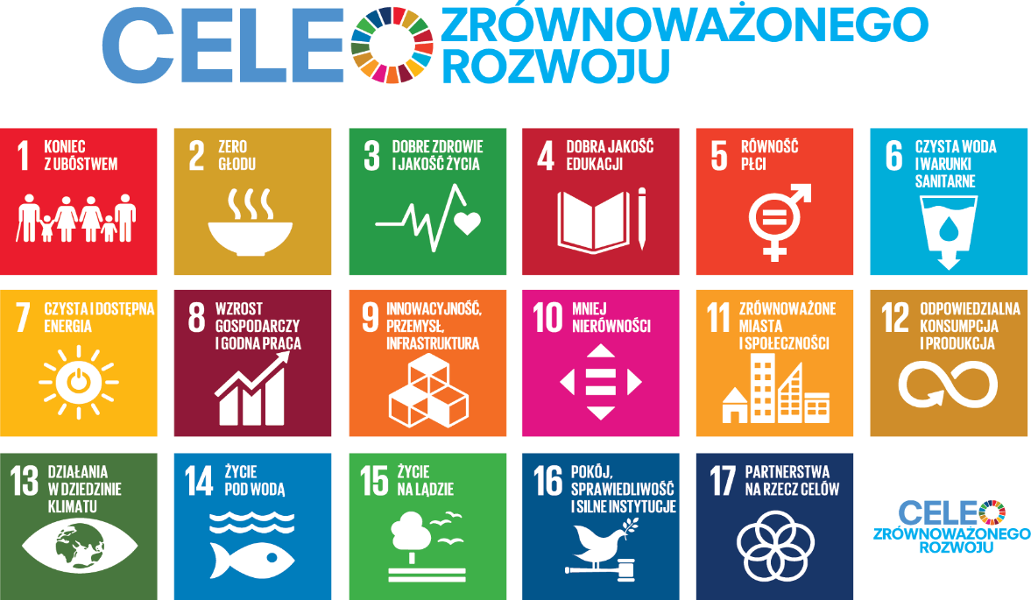
Cele zrównoważonego rozwoju - grafika

Slide 22
Wybrane zadania dla celów
Zadania (zamieszczone w Agendzie na Rzecz Zrównoważonego Rozwoju 2030)
4.1 Do 2030 roku zapewnić, by wszystkie dziewczynki i chłopcy ukończyli darmową, równą i wysokiej jakości edukację podstawową i średnią, prowadzącą do istotnych i efektywnych rezultatów w uczeniu się.
4.3 Do 2030 roku zapewnić równy dostęp dla kobiet i mężczyzn do przystępnej jakości edukacji technicznej, zawodowej i szkolnictwa wyższego.
4.4 Do 2030 roku znacznie zwiększyć liczbę młodzieży i dorosłych posiadających kompetencje techniczne, zawodowe i inne umiejętności niezbędne do zatrudnienia, godnej pracy i przedsiębiorczości.
4.5 Do 2030 roku wyeliminować wszelkie dysproporcje w edukacji i zapewnić równość dostępu dla osób w trudnej sytuacji (np. osoby z niepełnosprawnościami, mniejszości, obszary wiejskie).
4.7 Do 2030 roku zapewnić, by wszyscy uczniowie zdobyli wiedzę i umiejętności niezbędne do wspierania zrównoważonego rozwoju, w tym przez edukację na rzecz zrównoważonego stylu życia, obywatelstwa globalnego, praw człowieka, kultury pokoju i różnorodności kulturowej.
4.c Do 2030 roku znacznie zwiększyć liczbę nauczycieli wykwalifikowanych, w tym poprzez międzynarodową współpracę w szkoleniu nauczycieli.

Slide 23

Wybrane zadania dla celów 12
Wybrane zadania (zamieszczone w Agendzie na Rzecz Zrównoważonego Rozwoju 2030)
8.1 12.1 Wdrożyć dziesięcioletnie programy dotyczące zrównoważonej konsumpcji i produkcji dla wszystkich krajów, przy czym kraje rozwinięte powinny tym działaniom przewodzić, z uwzględnieniem stopnia rozwoju i możliwości krajów rozwijających się.
12.2 Do 2030 roku zapewnić zrównoważone zarządzanie i efektywne zużycie zasobów naturalnych.
12.3 Do 2030 roku zmniejszyć o połowę globalną ilość marnowanej żywności per capita w sprzedaży detalicznej i konsumpcji, zmniejszyć straty żywnościowe w procesie produkcji i dystrybucji, w tym straty powstałe podczas zbiorów.
12.5 Do 2030 roku istotnie obniżyć poziom generowania odpadów poprzez prewencję, redukcję, recykling i ponowne użycie.
12.6 Zachęcać przedsiębiorstwa, w szczególności te duże i międzynarodowe, do wdrażania praktyk w zakresie zrównoważonego rozwoju i uwzględniania informacji na ten temat w swoich cyklicznych raportach.
12.7 Promować praktyki w zakresie zrównoważonych zamówień publicznych, zgodne z polityką i priorytetami krajowymi.
12.8 Do 2030 roku zapewnić dostęp do istotnych informacji i podnieść świadomość wszystkich ludzi na całym świecie w zakresie zrównoważonego rozwoju i stylu życia w zgodzie z naturą.
12.A Wspierać kraje rozwijające się we wzmacnianiu ich zdolności naukowych i technologicznych dążących do utworzenia bardziej zrównoważonych wzorców konsumpcyjnych i produkcyjnych.

Slide 24
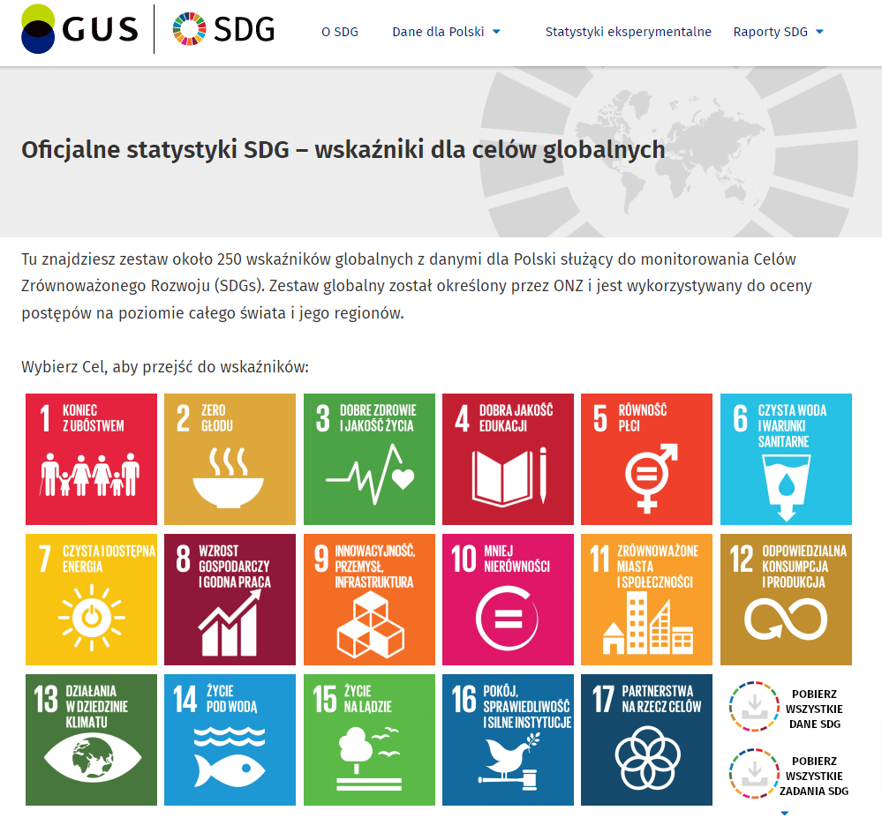

SDG w Polsce (Cele Zrównoważonego Rozwoju)
Nad realizacją czuwa Ministerstwo Rozwoju i Technologii
Dane na bieżąco zbiera i raportuje GUS:
Inicjatywa promująca cele (biznes, uczelnie, administracja):
https://kampania17celow.pl/
https://www.gov.pl/web/rozwoj-technologia/agenda-2030
https://sdg.gov.pl/

Slide 25
Najczęściej stosowane SDG w projektach ekoinnowacyjnych
Najmocniejsze powiązania – SDG, które EKOINNOWACJE bezpośrednio wspierają:
SDG 6 – Czysta woda i warunki sanitarne
Ekoinnowacje w:
technologiach oczyszczania,
redukcji zużycia wody,
odzysku wody przemysłowej.
SDG 7 – Czysta i dostępna energia
Ekoinnowacje dotyczą:
OZE,
efektywności energetycznej,
magazynowania energii,
inteligentnych sieci.
SDG 9 – Innowacyjność, przemysł, infrastruktura
To „rdzeń” ekoinnowacji:
zielone technologie,
technologie niskoemisyjne,
ekoprocesy przemysłowe.
SDG 11 – Zrównoważone miasta i społeczności
Ekoinnowacje w:
gospodarowaniu odpadami,
budownictwie,
planowaniu przestrzennym.
SDG 12 – Odpowiedzialna konsumpcja i produkcja
To NAJWAŻNIEJSZE SDG dla ekoinnowacji. Ekoinnowacje wspierają:
gospodarkę obiegu zamkniętego (GOZ),
projektowanie zrównoważone (eco-design),
ponowne użycie, recykling, naprawę.
SDG 13 – Działania na rzecz klimatu
Ekoinnowacje → redukcja emisji CO₂, metanu, N₂O.
SDG 14 i 15 – Życie w wodzie / na lądzie
Ekoinnowacje wpływają poprzez:
ograniczenie zanieczyszczeń,
regenerację ekosystemów,
lepsze zarządzanie zasobami.

Slide 26
Ekoinnowacje w kluczowych dokumentach UE
Główne drogowskazy

Slide 27
Ekoinnowajce w Unii Europejskiej
Innowacja na rzecz zrównoważonej przyszłości – Plan działania w zakresie ekoinnowacji (Eco-AP) - Stworzenie ram dla wspierania ekoinnowacji jako kluczowego narzędzia w osiąganiu celów zrównoważonego rozwoju i konkurencyjności gospodarki UE. To dokument KE z 2011 r., którego celem było stworzenie ram politycznych dla wspierania ekoinnowacji w UE.
Jego misja: „Uczynić ekoinnowacje motorem zrównoważonego wzrostu i konkurencyjności UE.”
Eco-AP wskazywał trzy obszary kluczowe dla ekoinnowacji:
Life-cycle thinking - myślenie całym cyklem życia
Strategic change
Współpraca w łańcuchu wartości
Ekoinnowacje to innowacje w dowolnej postaci, których wynikiem lub celem jest znaczący i widoczny postęp w kierunku osiągnięcia zrównoważonego rozwoju poprzez zmniejszenie negatywnego wpływu na środowisko, zwiększenie odporności na obciążenia środowiskowe lub osiągnięcie efektywniejszego i bardziej odpowiedzialnego korzystania z zasobów naturalnych.
https://eur-lex.europa.eu/legal-content/PL/TXT/PDF/?uri=CELEX:52011DC0899

Slide 28
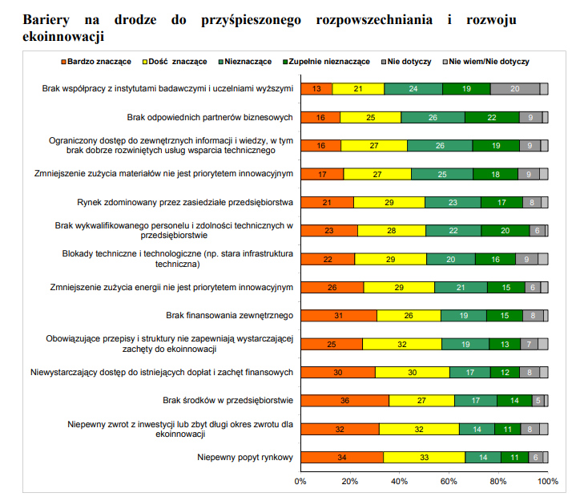
Bariery EcoAP
https://eur-lex.europa.eu/legal-content/PL/TXT/PDF/?uri=CELEX:52011DC0899

Slide 29
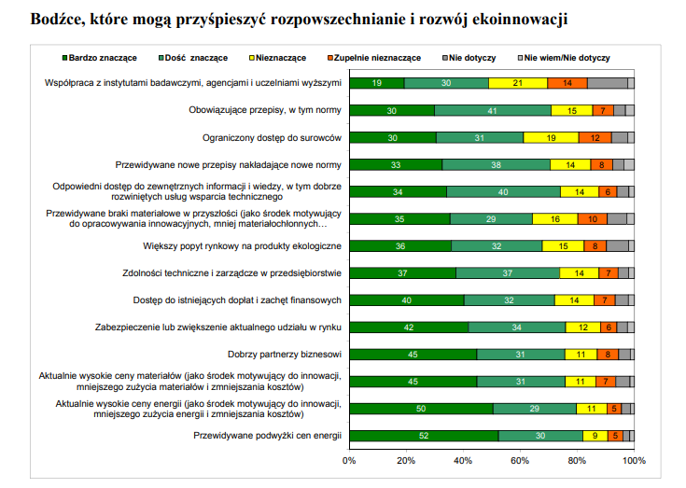
Bodźce EcoAP
https://eur-lex.europa.eu/legal-content/PL/TXT/PDF/?uri=CELEX:52011DC0899

Slide 30
Plan wspierania ekoinnowacji
Komisja wspiera kluczowe bodźce upowszechniające ekoinnowacje na rynku poprzez:
stosowanie polityki i przepisów w zakresie ochrony środowiska jako bodźców do promocji ekoinnowacji (działanie 1);
wspieranie projektów pokazowych i partnerstwa w celu wprowadzenia na rynek obiecujących, inteligentnych i ambitnych technologii operacyjnych, które do tej pory były słabo rozpowszechnione (działanie 2);
opracowanie nowych norm przyśpieszających rozwój ekoinnowacji (działanie 3);
uruchomienie instrumentów finansowych i usług pomocniczych dla MŚP (działanie 4);
wspieranie współpracy międzynarodowej (działanie 5);
wspieranie rozwoju wschodzących kompetencji i stanowisk oraz związanych z nimi programów szkoleniowych w odpowiedzi na potrzeby rynku pracy (działanie 6);
wspieranie ekoinnowacji poprzez europejskie partnerstwa innowacyjne przewidziane w „Unii innowacji” (działanie 7).
https://eur-lex.europa.eu/legal-content/PL/TXT/PDF/?uri=CELEX:52011DC0899

Slide 31
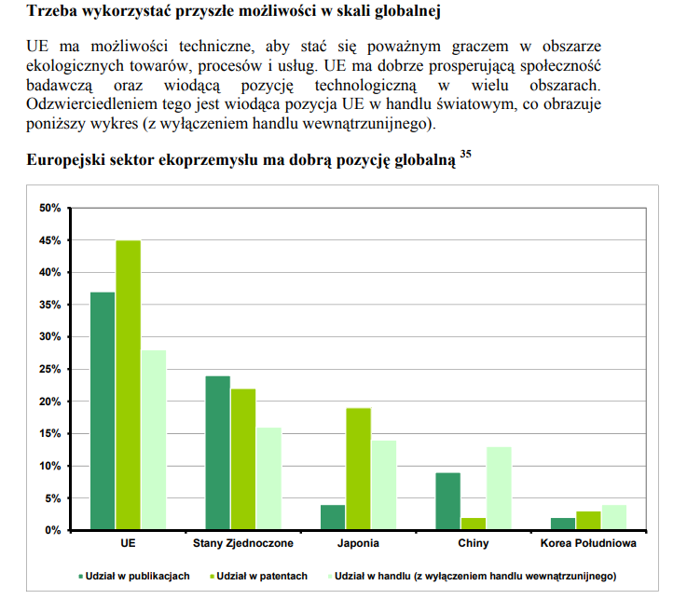
Europejski sektor ekoprzemysłu

Slide 32
Kluczowe sektory i wyzwania 1/2
Według raportu „13th Biennial Thematic Report on Eco-innovation (2023)” opublikowane przez Eco-Innovation Observatory (EIO)
1. Budownictwo
Wyzwania:
Wysoka emisyjność sektora (materiały budowlane, ogrzewanie)
Znaczące zużycie surowców i energii
Ekoinnowacje:
Zielone materiały: niskoemisyjny cement, drewno CLT, izolacje z materiałów naturalnych
Projektowanie energooszczędne (passive house, BIM)
Cyrkularność: budynki projektowane z myślą o demontażu i ponownym użyciu komponentów
Integracja OZE w budynkach: PV, pompy ciepła
Certyfikacje: BREEAM, LEED, DGNB jako narzędzia presji rynkowej
2. Energetyka
Wyzwania:
Transformacja systemów energetycznych w kierunku dekarbonizacji
Integracja źródeł odnawialnych przy zachowaniu stabilności
Ekoinnowacje:
Smart grids (inteligentne sieci)
Magazynowanie energii (baterie, technologie wodorowe)
Rozproszone źródła energii i energetyka prosumencka
Cyfryzacja i zarządzanie popytem (demand-side response)
Zielone taryfy i nowe modele usług energetycznych (np. subskrypcje energii)

Slide 33
Kluczowe sektory i wyzwania 2/2
3. Przemysł spożywczy
Wyzwania:
Straty i marnowanie żywności
Ślad węglowy produkcji i transportu
W UE co roku marnuje się 88 mln ton żywności.
Duże zużycie wody i energii
Ekoinnowacje:
Upcykling żywności – tworzenie produktów z produktów odpadowych
Optymalizacja zużycia energii i wody w przetwórstwie
Nowe formy opakowań (kompostowalne, jadalne, wielokrotnego użytku)
Cyfrowe śledzenie łańcucha dostaw (traceability)
Rozwiązania przeciwdziałające marnotrawieniu (np. dynamiczne etykiety ważności)
4. Produkcja przemysłowa
Wyzwania:
Wysoka energochłonność procesów
Emisje i odpady produkcyjne
Rosnące wymogi środowiskowe w łańcuchach dostaw
Ekoinnowacje:
Czystsze procesy produkcyjne (efektywność energetyczna, optymalizacja zasobów)
Ekoprojektowanie produktów z myślą o recyklingu lub remanufacturingu
Technologie pozwalające na ponowne użycie wody i surowców
Digitalizacja produkcji: monitoring, optymalizacja w czasie rzeczywistym
Wdrażanie standardów środowiskowych (np. ISO 14001, EMAS)

Slide 34
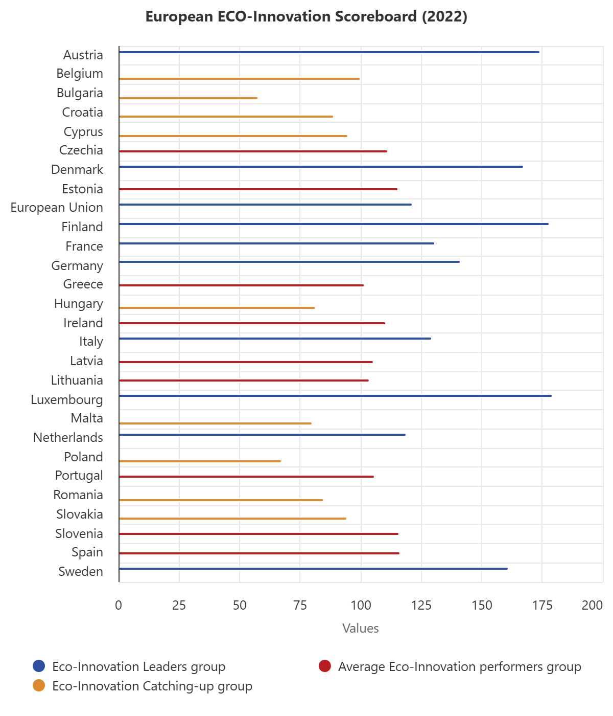
Ranking eko innowacji
https://green-forum.ec.europa.eu/eco-innovation_en

Slide 35
Kluczowe dokumenty strategiczne UE
Wyznaczające zapotrzebowanie na ekoinnowacje
Zielony Ład UE,
Circular Economy Action Plan -> Circular Economy Act
Taksonomia UE
ESPR
PPWR (Packaging & Packaging Waste Regulation).

Slide 36
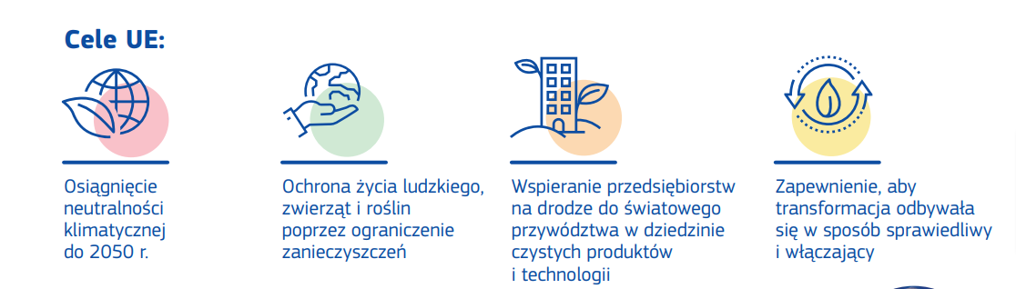
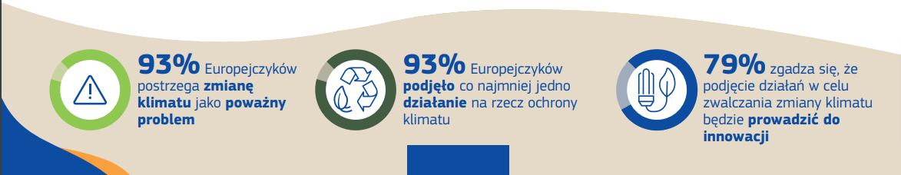
Zielony Ład - założenia
Europejski Zielony Ład to ambitna strategia Unii Europejskiej, będąca odpowiedzią na problemy wynikające ze zmian klimatycznych i degradacji środowiska naturalnego.
To nowa strategia UE zmierzająca do przekształcenia Europy w kontynent neutralny dla klimatu (pionier zmian).
Strategia ta zakłada szereg działań, mających przynieść korzyści obywatelom Europy i przyszłym pokoleniom.
Zakłada zmiany polityk oraz inicjatyw UE w celu wspierania ograniczenia emisji gazów cieplarnianych, w szczególności w zakresie polityki klimatycznej, środowiskowej, energetycznej, transportowej, przemysłowej, rolnej oraz w dziedzinie zrównoważonego finansowania.
https://przemyslprzyszlosci.gov.pl/uploads/2021/11/Przewodnik.pdf

Slide 37
Cele Zielonego Ładu
Europejski Zielony Ład ma na celu stworzenie czystszej, zdrowszej i neutralnej dla klimatu Europy poprzez transformację sposobu, w jaki produkujemy i konsumujemy.
Neutralność klimatyczna
Głęboka redukcja emisji gazów cieplarnianych, aby UE stała się pierwszym na świecie regionem neutralnym dla klimatu (2050).
Gospodarka o obiegu zamkniętym
Nowy model gospodarczy, w którym produkty są ponownie używane, naprawiane i poddawane recyklingowi, co ogranicza ilość odpadów i pozwala oszczędzać zasoby.
Przemysł czystszy i bardziej zrównoważony
Wspieranie czystych, zrównoważonych i energooszczędnych gałęzi przemysłu, które mogą skutecznie konkurować na rynku unijnym i globalnym.
Zdrowsze środowisko
Plan przywracania przyrody i dążenia do zerowego poziomu zanieczyszczeń, aby zapewnić zdrowe środowisko przyszłym pokoleniom.
Bardziej zrównoważone rolnictwo
Zielone praktyki rolnicze chroniące środowisko, a jednocześnie zapewniające zdrową i przystępną cenowo żywność.
Sprawiedliwość klimatyczna i równość
Plan zapewnienia, aby transformacja była sprawiedliwa i inkluzywna, wspierająca osoby i regiony najbardziej dotknięte zmianami — tak, aby nikt nie został pozostawiony w tyle.
https://www.consilium.europa.eu/en/policies/european-green-deal/

Slide 38
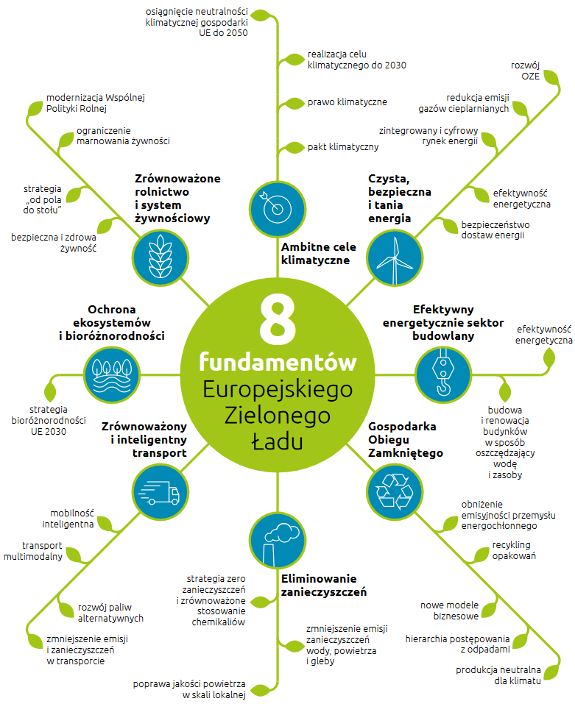
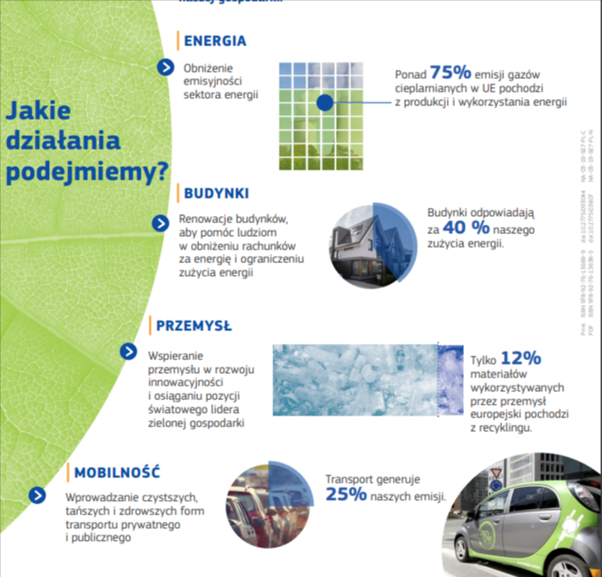
Zielony Ład – założenia (grafika)

Slide 39
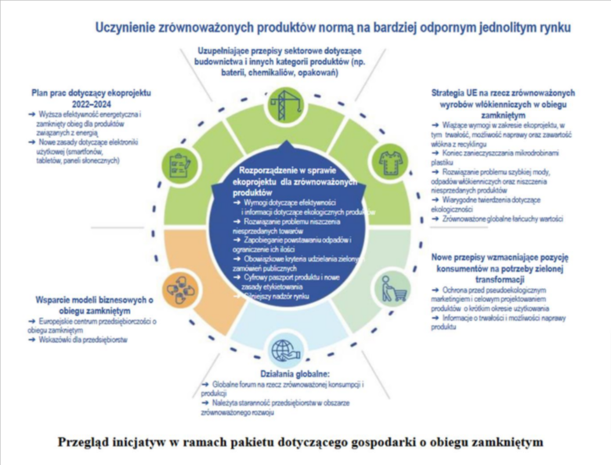
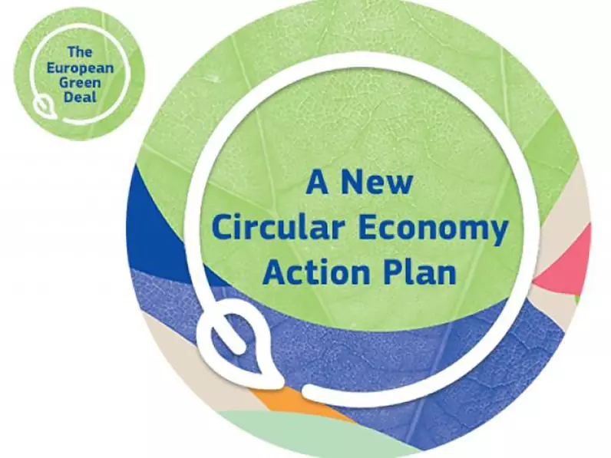
Pakiet inicjatyw w ramach pakietu dotyczącego GOZ -
CEAP
Uczynienie zrównoważonych produktów normą na bardziej odpornym jednolitym rynku
Uzupełniające przepisy sektorowe (m.in. budownictwo, baterie, chemikalia, opakowania).
Plan prac dotyczący ekoprojektu
2022-2024
wyższa efektywność energetyczna dla produktów związanych z energią
nowe zasady dotyczące elektroniki użytkowej (smartfonów, tabletów, etc..)
Strategia UE na rzecz zrównoważonych wyrobów włókienniczych
Wiążące wymogi dot. ekoprojektu, w tym trwałość, możliwość naprawy
oraz zawartość włókna z recyklingu
zakaz mikroplastiku
walka z modelem szybkiej mody, zakaz utylizacji
wskazówki dla przedsiębiorców
Rozporządzenie
w sprawie ekoprojektu dla zrównoważonych produktów
Nowe przepisy wzmacniające pozycję konsumentów na potrzeby zielonej transformacji
ochrona przed greenwashingiem
informacje o trwałości i możliwości naprawy
Wsparcie modeli biznesowych o obiegu zamkniętym
Europejskie centrum przedsiębiorczości
wskazówki dla przedsiębiorców
Działania globalne
-globalne forum na rzecz zrównoważonej konsumpcji i produkcji
- należyta staranność przedsiębiorstw w obszarze zrównoważonego rozwoju
https://eur-lex.europa.eu/legal-content/EN/TXT/HTML/?uri=CELEX%3A52022DC0140
Notes:
https://www.consilium.europa.eu/pl/policies/circular-economy/

Slide 40

Ekoprojekt dla zrównoważonych produktów (ESPR) 1/2
ESPR
Opublikowane 30 marca 2022 roku rozporządzenie w sprawie ekoprojektu dla zrównoważonych produktów stanowi główny element podejścia Komisji Europejskiej na rzecz bardziej zrównoważonych środowiskowo produktów o zamkniętym cyklu życia.
Powyższe rozporządzenie oparte zostało na dyrektywie 2009/125/WE (obejmującej jedynie produkty związane z energią) w sprawie ekoprojektu i ma ją zastąpić. Dyrektywa ta przyczynia się do poprawy w dziedzinie efektywności energetycznej i zamkniętego cyklu życia produktów związanych z energią. Do czasu zastąpienia dyrektywy będzie ona dalej obowiązywać, m.in. poprzez wdrożenie nowego planu prac w zakresie ekoprojektu i etykietowania energetycznego na lata 2022–2024.
Główne działania Unii Europejskiej na rzecz zrównoważonych produktów o zamkniętym cyklu życia:
zmniejszenie wpływu produktów na środowisko dzięki ich lepszemu zaprojektowaniu – ekoprojektowaniu
poprawa metod informowania konsumentów i uczestników łańcucha dostaw o zrównoważeniu środowiskowym produktów
zapobieganie niszczeniu niesprzedanych produktów konsumenckich
promowanie bardziej zrównoważonych modeli biznesowych
zwiększenie liczby zielonych zamówień publicznych uwzględniających aspekty środowiskowe.
https://wlaczoszczedzanie.pl/ekoprojekt/
https://www.gov.pl/web/klimat/ekoprojekt

Slide 41
Ekoprojekt dla zrównoważonych produktów (ESPR) 2/2
ESPR
We wniosku z 30 marca 2022 roku ustanowiono ramy prawne wymogów dotyczących ekoprojektu dla poszczególnych grup produktów, aby znacznie poprawić stopień zamknięcia ich obiegu, ich charakterystykę energetyczną i inne aspekty zrównoważenia środowiskowego.
Nowy cyfrowy paszport produktu będzie zawierał informacje na temat zrównoważenia środowiskowego produktów. Powinien on pomóc konsumentom i przedsiębiorstwom w dokonywaniu świadomych wyborów przy zakupie produktów, ułatwić naprawę i recykling, oraz zwiększyć przejrzystość w zakresie wpływu produktów na środowisko. Paszport produktu powinien również pomóc organom publicznym w lepszym przeprowadzaniu kontroli.
Ramy te umożliwią określenie szerokiego zakresu wymogów, w tym dotyczących:
trwałości produktu, możliwości ponownego użycia, modernizacji i naprawy
obecności substancji utrudniających obieg zamknięty
energii i zasobooszczędności
zawartości materiałów z recyklingu
regeneracji produktów i recyklingu
śladu węglowego i środowiskowego
wymogów informacyjnych, w tym cyfrowego paszportu produktu
https://wlaczoszczedzanie.pl/ekoprojekt/
https://www.gov.pl/web/klimat/ekoprojekt

Slide 42
Harmonogram wdrożeniowy ESPR
Fazy wprowadzania DPP:
Implementacja będzie stopniowa, z pierwszym wdrożeniem dla baterii (wymóg DPP już od 2026 roku)
Kluczowe grupy produktowe:
W pierwszej kolejności będą to: baterie, elektronika, tekstylia, meble, drewno, plastik, materiały budowlane, opony, stal, aluminium – zgodnie z planem działań 2025–2030
Delegowane akty prawne (delegated acts): Komisja Europejska opracowuje akty delegowane dla poszczególnych kategorii produktów – określą one precyzyjne wymagania oraz daty wejścia w życie (z przynajmniej 18-miesięcznym okresem przejściowym)
Dalsze działania i przygotowania:
W listopadzie 2024 r. wszczęto konsultacje („call for evidence”) w sprawie przyszłych dostawców usług DPP i możliwego systemu certyfikacji – zakończyły się one 10 grudnia single-market-economy.ec.europa.eu.
Standardy techniczne (np. struktura danych DPP) są opracowywane wspólnie przez europejskie instytuty normalizacyjne CEN/CENELEC (mandat do końca 2025, pierwsze efekty w 2026).
Wdrożenie wymaga od firm gromadzenia i standaryzacji danych produktowych, testowania rozwiązań pilotażowych (np. QR-kody, interoperacyjność), a także wyznaczenia zespołów odpowiedzialnych za wdrożenie i współpracę z usługodawcami DPP.

Slide 43
PRZERWA 15 min

Slide 44
Rozporządzenie PPWR
(Plastic Packaging and Waste Regulations)
Cel - ograniczenie ilości odpadów opakowaniowych
Rozporządzenia zwanego potocznie rozporządzeniem PPWR (ang. Proposal for a Regulation on Packaging and Packaging Waste) proponuje szereg zapisów dotyczących opakowań wielokrotnego użytku. Bez implementacji na prawo krajowe.
promowanie modeli wielokrotnego użytku, modeli wielokrotnego napełniania, wydłużenie cyklu życia
dąży do podwyższenie jakości recyklatu. Zakłada wprowadzenie klas opakowań w zależności od możliwości recyklingu - klasy A powyżej 95% do klasy E poniżej 70% (do wycofania po 2030 r.)
ujednolicenie oznakowań pojemników na odpady opakowaniowe
wycofanie/zakaz stosowania niektórych małych opakowań np.: w hotelarstwie małe mydełka
wprowadzono definicje pojęć dotyczących opakowań wielokrotnego użytku takich jak „ponowne użycie”, „rotacja”, „systemy ponownego użycia”, „powtórne napełnianie” oraz „punkt napełniania”
24 kwietnia 2024 r. Parlament Europejski przyjął rozporządzenie Parlamentu Europejskiego i Rady w sprawie opakowań i odpadów opakowaniowych.

Slide 45
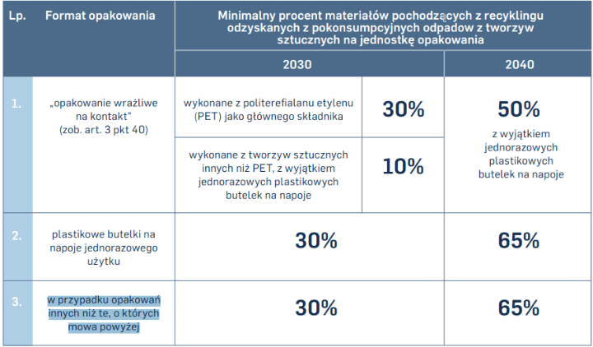
Rozporządzenie PPWR
stanie się nowym unijnym fundamentem prawnym dla branży opakowań, zastępując dotychczasowe przepisy krajowe. Od 2030 roku wszystkie opakowania z tworzyw sztucznych będą musiały zawierać od 10% do 30% recyklatu, a do 2040 roku – nawet do 65%.

Slide 46
DNSH i Krajowy Plan Odbudowy (KPO)
DNSH to skrót od „Do No Significant Harm”, czyli „Nie czyń poważnych szkód” dla środowiska.
To tzw. zasada horyzontalna w polityce Unii Europejskiej – czyli ogólna zasada, która musi być spełniona we wszystkich działaniach finansowanych ze środków unijnych, niezależnie od tematu projektu. UE uznała, że wszystkie inwestycje i reformy finansowane ze środków publicznych muszą wspierać transformację ekologiczną i nie mogą szkodzić środowisku w innych obszarach.
Pochodzenie – Zielony Ład i Taksonomia UE
DNSH została wprowadzona w ramach:
Europejskiego Zielonego Ładu (European Green Deal) – unijnej strategii osiągnięcia neutralności klimatycznej do 2050 r.
W rozporządzeniu ustanawiającym fundusz odbudowy po pandemii COVID-19, czyli każdy projekt finansowany z KPO musi być zgodny z zasadą DNSH
Rozporządzenia w sprawie taksonomii UE: 👉 Rozporządzenie (UE) 2020/852 z dnia 18 czerwca 2020 r. o ustanowieniu ram ułatwiających zrównoważone inwestycje.
https://www.kpo.gov.pl/strony/o-kpo/dla-instytucji/dokumenty/dnsh/
Notes:
Omów przykład: projekt modernizacji kampusu uczelni zgodny z DNSH.

Slide 47
Co mówi DNSH w praktyce?
Projekt może być uznany za zgodny z zasadą DNSH, jeśli:
Przykłady
✅ Zgodne z DNSH:
termomodernizacja budynków uczelni
wprowadzenie zielonych zamówień
działania edukacyjne dot. klimatu
instalacja paneli fotowoltaicznych
❌ Niezgodne z DNSH:
wycinka zieleni pod inwestycję bez kompensacji
zakup energochłonnych urządzeń
budowa parkingów kosztem siedlisk
Wspiera co najmniej jeden z
6 celów środowiskowych UE
+
Nie powoduje poważnych szkód w żadnym z pozostałych
1. Łagodzenie zmian klimatu
2. Adaptacja do zmian klimatu
3. Zrównoważone gospodarowanie wodą
4. Gospodarka o obiegu zamkniętym
5. Zapobieganie zanieczyszczeniom
6. Ochrona bioróżnorodności
Wnioskodawcy muszą oświadczyć lub opisać, jak projekt spełnia zasadę DNSH (np. w formularzach aplikacyjnych). W niektórych przypadkach wymagane jest przeprowadzenie oceny zgodności z DNSH (np. przy dużych inwestycjach budowlanych).

Slide 48
Zielona Taksonomia UE – te same 6 celów
Rozporządzenie w sprawie Taksonomii UE - Rozporządzenie (UE) 2020/852 w sprawie ustanowienia ram ułatwiających zrównoważone inwestycje, zmieniające rozporządzenie (UE) 2019/2088., przyjęte w czerwcu 2020 r., weszło w życie w 2021 r.
Celem Taksonomii było stworzenie technicznych kryteriów (techniczne kryteria kwalifikacji) dla tego, co jest „zrównoważoną działalnością gospodarczą”.
DNSH jest kluczowym elementem Taksonomii – każde działanie, aby zostało uznane za „zrównoważone”, musi:
Wnosić istotny wkład w co najmniej jeden cel środowiskowy,
Nie szkodzić (DNSH) żadnemu z pozostałych,
Spełniać minimalne gwarancje społeczne (organizacja musi przestrzegać zasad OECD, UNGPs oraz Międzynarodowej Organizacji Pracy (ILO) – czyli m.in. prawa pracownicze, antykorupcja, odpowiedzialność społeczna.).
Notes:
Warto podkreślić, że uczelnia może raportować wkład w te cele przez badania i działalność dydaktyczną.

Slide 49
Kompas konkurencyjności UE
Dokument opublikowany przez Komisja Europejska na początku 2025 r., jako strategia wzmacniania konkurencyjności UE w latach 2024-2029. Odwołuje się do wniosków zawartych w raporcie Mario Draghi (wrzesień 2024) — diagnoza: UE traci przewagę w innowacjach i produktywności wobec USA i Chin. Trzy główne filary Kompasu:
  Zniwelowanie luki innowacyjnej.
  W obszarze innowacji dokument zakłada stworzenie przyjaznego środowiska dla młodych innowacyjnych startupów, promowanie przywództwa przemysłowego w sektorach opartych na zaawansowanych technologiach i promowanie dyfuzji technologii w przedsiębiorstwach. Aby osiągnąć ten cel Komisja zapowiedziała opracowanie dwóch inicjatyw: “AI Gigafactories” i “Apply AI”, które opierać się będą o wdrażanie technologii związanych ze sztuczną inteligencją.
  Połączenie dekarbonizacji z konkurencyjnością
  W Kompasie zidentyfikowano wysokie i zmienne ceny energii jako kluczowe wyzwanie dla wszystkich państw członkowskich UE oraz określono obszary interwencji w celu ułatwienia dostępu do czystej, przystępnej cenowo energii. Planowany do wdrożenia “Clean Industrial Deal” promuje konkurencyjne podejście do procesu dekarbonizacji, by uczynić UE atrakcyjnym miejscem dla energochłonnych gałęzi przemysłu, a także promowanie czystych technologii i nowych modeli biznesowych w obiegu zamkniętym.
  Zmniejszenie zależności oraz wzmocnienie bezpieczeństwa gospodarczego. Promowanymi rozwiązaniami w tym zakresie mają być skuteczne partnerstwa. Aktualnie UE już posiada największą i najszybciej rozwijającą się sieć umów handlowych na świecie, obejmującą 76 krajów odpowiadających za prawie połowę handlu UE. Komisja zapowiada w tym obszarze przegląd reguł zamówień publicznych i wprowadzenie preferencji europejskiej w zamówieniach publicznych dla kluczowych sektorów i technologii.
Jak Kompas konkurencyjności odnosi się do ekoinnowacji?
Dekarbonizacja i efektywność zasobowa (obszar ekoinnowacji) zostały bezpośrednio wskazane jako część filaru „dekarbonizacja i konkurencyjność”. To oznacza, że działania środowiskowe, które jednocześnie podnoszą konkurencyjność (np. technologie czystej produkcji, produkty circular) znajdują się w centrum strategii.
Ekoinnowacje wspierają cele konkurencyjności: innowacyjne technologie, gospodarka o obiegu zamkniętym (GOZ), poprawa efektywności zasobowej. Kompas wymienia GOZ oraz technologie czyste jako elementy zwiększające konkurencyjność UE.
Projekty finansowane w ramach programów takich jak Horizon Europe czy LIFE mogą być coraz częściej oceniane także pod kątem konkurencyjności – nie tylko czysto środowiskowym. Czyli ekoinnowacja musi przynosić wartość rynkową/konkurencyjną dla UE.
https://www.consilium.europa.eu/pl/policies/competitiveness-compass/ , https://studio.pwc.pl/aktualnosci/dotacje/kompas-konkurencyjnosci-ue

Slide 50
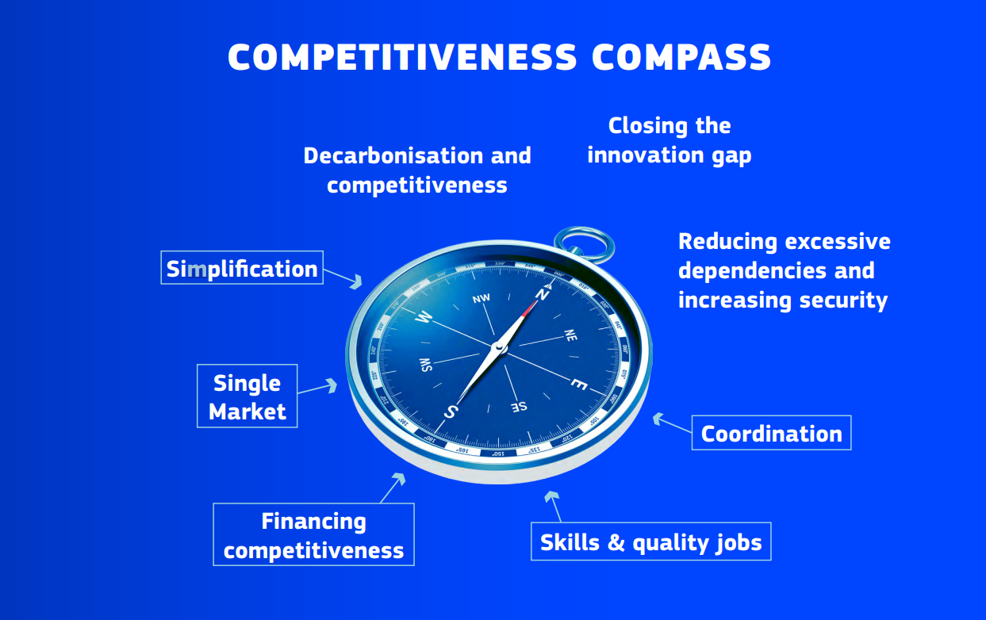
Kompas konkurencyjności UE cd

Slide 51
Główne czynniki systemowe sprzyjające ekoinnowacjom
Stabilne i przewidywalne ramy regulacyjne
  Przejrzyste zasady prawne wspierające inwestycje w nowe technologie
Instrumenty rynkowe
  Zielone zamówienia publiczne (Green Public Procurement)
  Systemy zachęt, np. ulgi podatkowe, fundusze inwestycyjne
Wsparcie dla badań i innowacji
  Programy UE (np. Horyzont Europa)
  Koordynacja badań i pilotaży z sektorem prywatnym
Ułatwiony dostęp do finansowania
  Dofinansowania, instrumenty finansowe dla MŚP
Współpraca międzysektorowa
  Łączenie uczelni, biznesu, samorządów i NGO
Zwiększanie świadomości konsumentów
  Informowanie o wpływie środowiskowym produktów i usług
Transfer wiedzy i technologii
  Sieci wiedzy, klastry innowacyjne, centra transferu technologii
Na bazie Eco-Innovation Observatory (EIO).
Kategorie czynników (zgodnie z metodologią indeksu):
pięciopunktowa struktura wskaźników wykorzystywana w metodologii Eco-Innovation Index (EII) — głównego wskaźnika UE mierzącego poziom ekoinnowacyjności państw członkowskich.
Warunki ramowe (framework conditions):
  Edukacja i wiedza techniczna w społeczeństwie
  Regulacje środowiskowe
  Polityki publiczne wspierające zrównoważony rozwój
Wkład (inputs):
  Inwestycje sektora publicznego i prywatnego w R&D
  Liczba projektów B+R w obszarze środowiska
Działania (activities):
  Liczba eko-patentów
  Liczba firm wdrażających systemy zarządzania środowiskowego EMAS, ISO 14001, ESG, LCA, eco-design.
Wyniki (outputs):
  Sprzedaż produktów i usług ekoinnowacyjnych
  Oszczędność zasobów i ograniczenie emisji
Wydajność zasobowa (resource efficiency outcomes):
  Zmniejszenie energochłonności i materiałochłonności gospodarki
Notes:
Metodologia ta pochodzi z Eco-Innovation Scoreboard przygotowywanego przez Eco-Innovation Observatory (EIO).

Slide 52
Przykłady ekoinnowacji z uczelni, biznesu, administracji

Slide 53
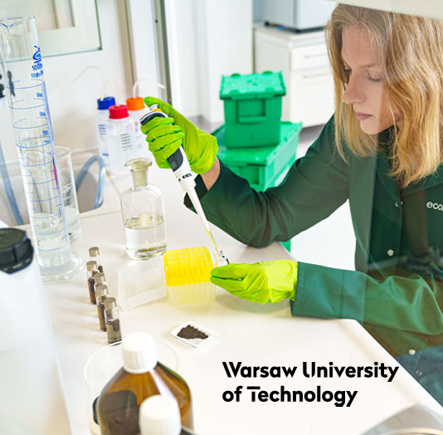
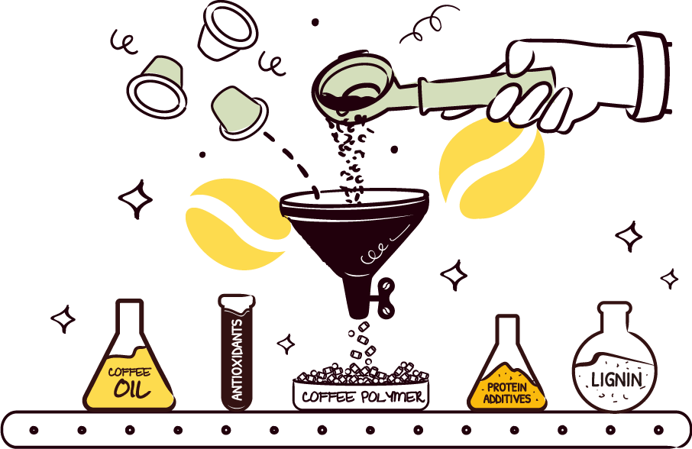
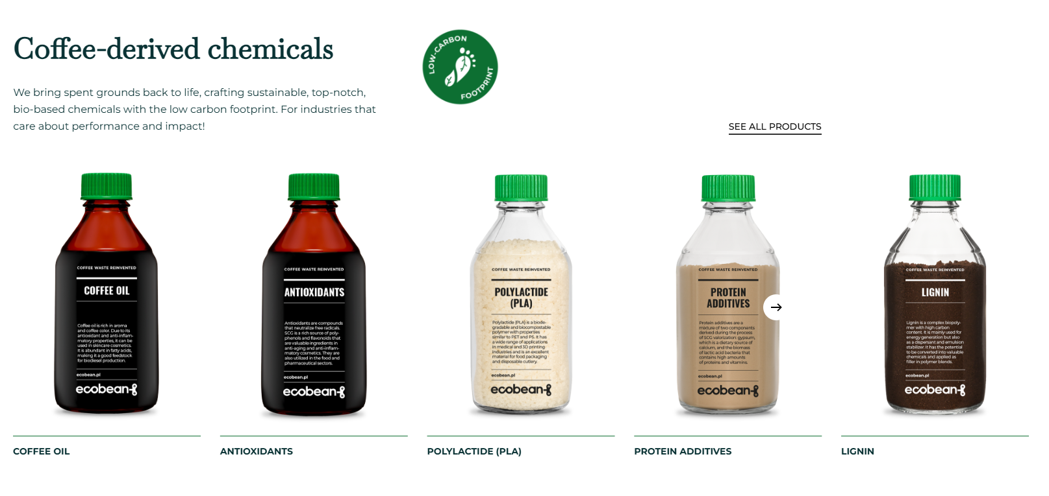
ECOBEAN
EcoBean to polski start‑up technologiczny (spin‑off Politechniki Warszawskiej), którego misją jest przetwarzanie fusów kawowych (ang. spent coffee grounds, SCG) na wartościowe, ekologiczne surowce i chemikalia.
Działalność i wartości
Firma przekształca odpady kawowe w wysokiej jakości składniki o niskim śladzie węglowym, takie jak olej kawowy, antyoksydanty, polilaktyd (PLA), lignina i dodatki białkowe.
Działa zgodnie z zasadami gospodarki o obiegu zamkniętym, starając się maksymalnie wykorzystać to, co uznawane jest za odpad.
Projekty i osiągnięcia
Firma współpracuje z globalnymi markami (np. Starbucks) w zakresie zbierania fusów i badań nad ich przetwarzaniem.
Projekty realizowane przez EcoBean obejmują m.in. produkcję biodegradowalnych doniczek wytwarzanych z fusów kawowych, a także technologiczną waloryzację fusów do szeregu frakcji surowcowych.
EcoBean została wyróżniona tytułem „Startup Roku” w konkursie Money.pl za swoje innowacyjne podejście do przetwarzania odpadów kawowych.

Slide 54
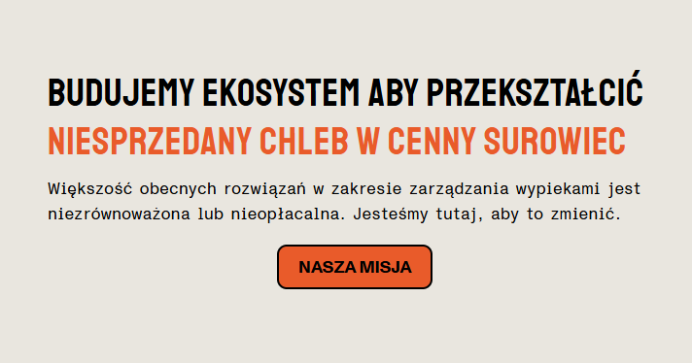
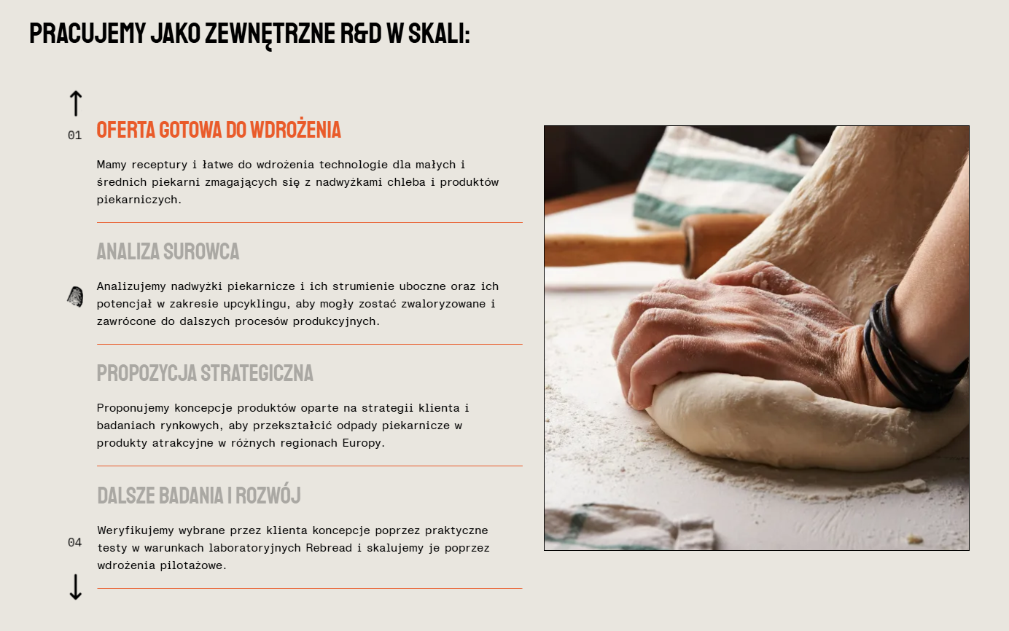
REBREAD
Firma z Krakowa, która chce rozwiązać globalny problem marnowania chleba, kreuje wokół tego surowca ekosystem, który pozwoli osiągnąć efekt skali. Firma działa w trzech obszarach: badania naukowe, redystrybucja how-know (jak przetworzyć resztki z pieczywa), podnoszenie świadomości konsumentów.
Czerstwy chleb przez większość rynku traktowany jest jako odpad. Po odpowiednim przetworzeniu (np. skruszeniu) odpadowy chleb staje się użyteczny dla wielu innowacyjnych procesów przemysłowych.
Co można zrobić z suchego chleba na bazie receptur Rebread?
nowe pieczywo i smaczne przekąski
napoje probiotyczne i breadbuchę
przyprawę o smaku umami
zamienniki mięsa
wegańskie kosmetyki
kraftowe alkohole wysokoprocentowe
biodegradowalne opakowania

Slide 55
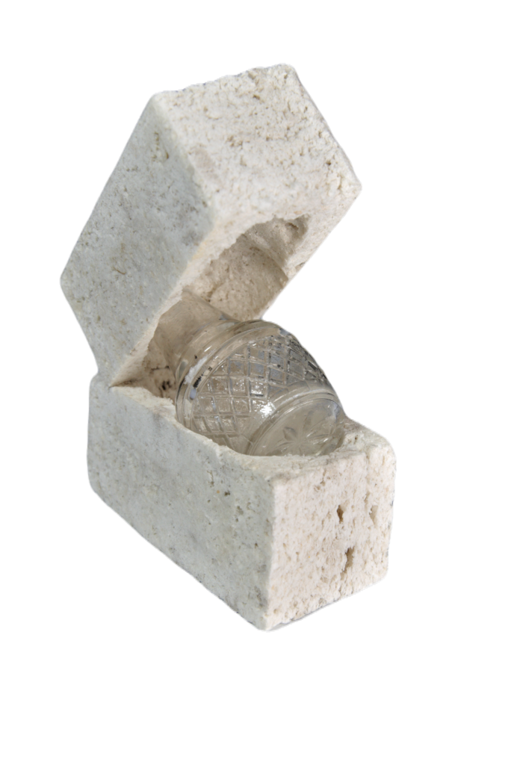


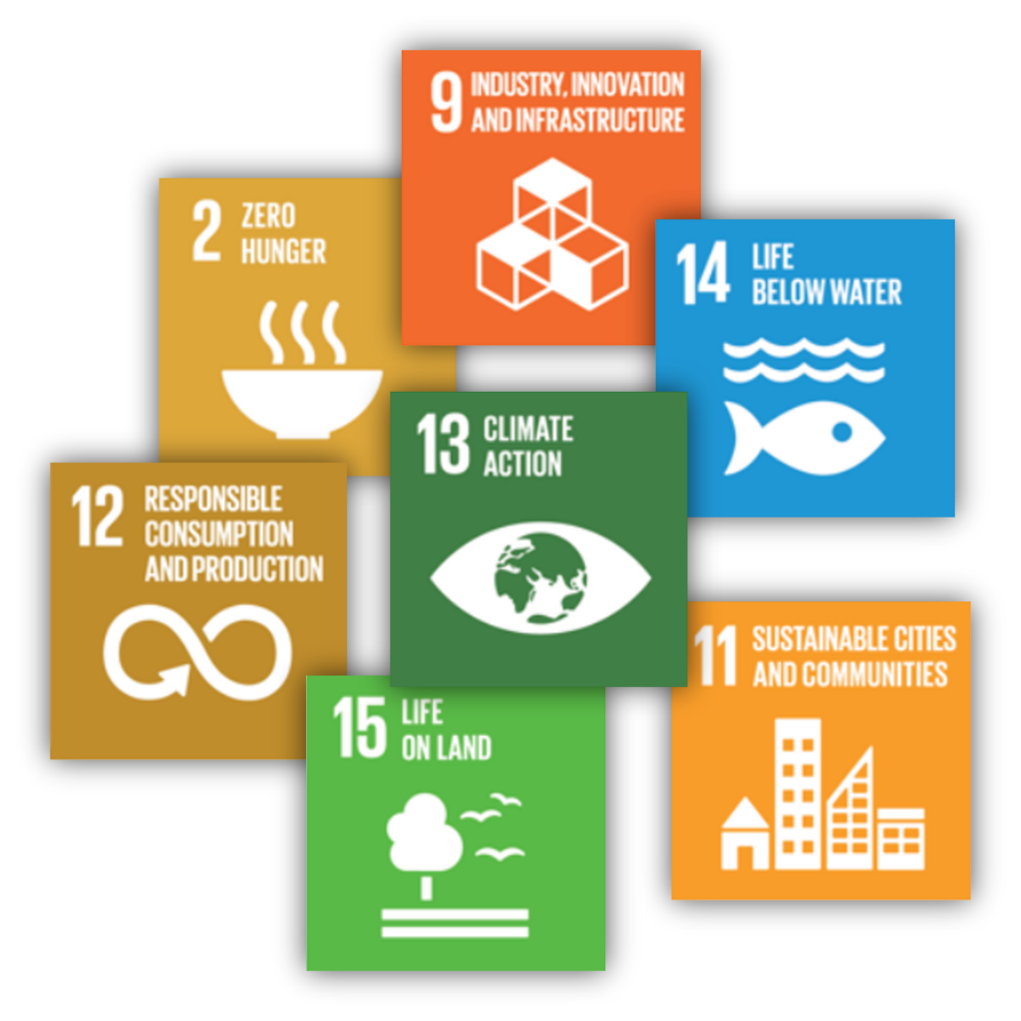
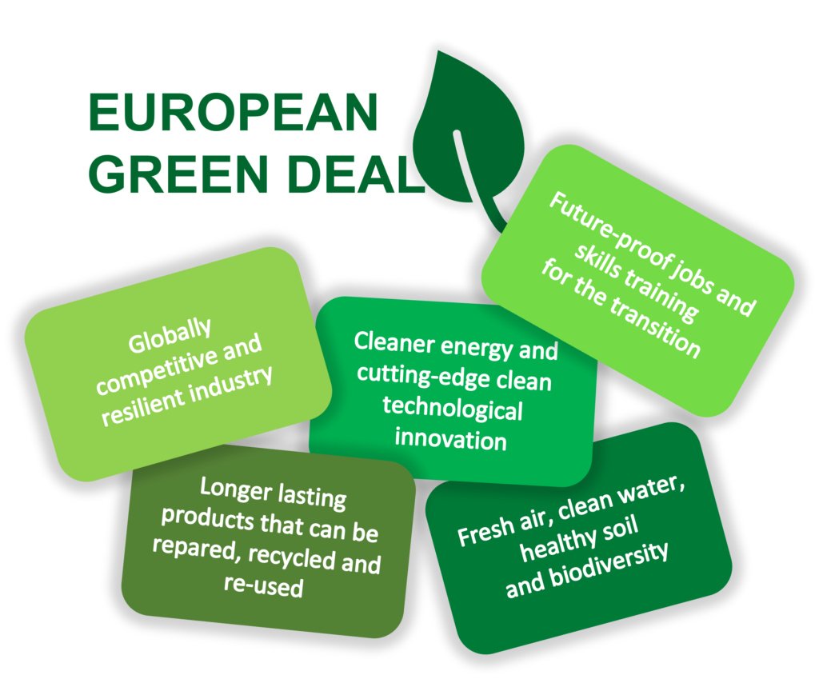
FIBRITECH
FibriTech wypracował technologię łączenia włókien roślinnych w trójwymiarowe funkcjonalne struktury. Dzięki temu może tworzyć nowe produkty, będące eko-alternatywą dla plastiku, wełny mineralnej, styropianu i innych szkodliwych materiałów. Spółka zwiększa w ten sposób wartość włókien organicznych względem obecnych zastosowań i przyczynia się do szerzenia proekologicznych rozwiązań materiałowych w wielu branżach w myśl zrównoważonego rozwoju.
Firma obecnie pracuje nad dwoma odrębnymi zastosowaniami uniwersalnego ekologicznego materiału: bezglebowymi podłożami oraz wkładami ochronnymi do opakowań. Odbiorcami podłoży będą hodowcy roślin użytkowych (tj. ozdobnych i jadalnych), w tym farmy hydroponiczne, wertykalne, producenci sadzonek i mikrolistków oraz dostawcy systemów all-in-one do hodowli domowych. Pozwoli to im odejść od używania wełny mineralnej i torfu. Z zabezpieczeń chroniących przed zniszczeniem wartościowych lub ciężkich przesyłek skorzystają fabryki i przemysł opakowaniowy, zastępując tym samym obarczone coraz większymi kosztami nieekologicznie wkładki styropianowe.
https://incredibles.pl/media/fibritech/

Slide 56
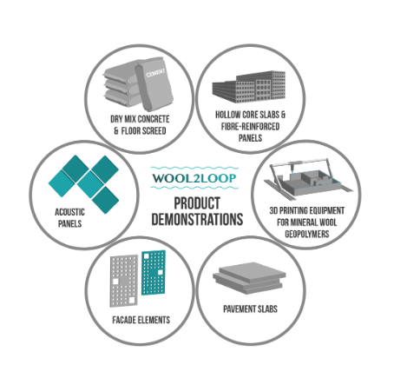
Projekt WOOL2LOOP
Mineral wool waste back to loop with advanced sorting, pre-treatment and alkali activation.
Program: Horizon 2020 – Raw materials innovation for the circular economy.
Konsorcjum: m.in. Saint‑Gobain Finland Oy (koordynator), University of Oulu (Finlandia) z partnerami
z Niemiec, Holandii, Słowenii, Belgii i Polski.
Cel projektu: Przekształcenie odpadowej wełny mineralnej (z rozbiórek budynków) w pełnowartościowy materiał do produkcji elementów budowlanych w modelu gospodarki o obiegu zamkniętym (GOZ).
Kluczowe rozwiązania innowacyjne
Zaawansowane sortowanie i przygotowanie odpadu – oddzielanie wełny od innych frakcji CDW (odpady z budów i rozbiórek).
Alkaliczna aktywacja odpadu – chemiczna konwersja wełny mineralnej na geopolimery.
Nowe zastosowania materiału – panele, prefabrykaty oraz druk 3D z geopolimerów.
Model cyrkularnego łańcucha wartości – od zbiórki, przez przetwarzanie, po wdrożenie.
Efekty środowiskowe
redukcja do 80% emisji CO₂ w porównaniu z betonem opartym na cemencie,
zagospodarowanie odpadu, który zwykle trafia na składowiska,
potencjał komercjalizacji w budownictwie niskoemisyjnym.
https://wool2loop.eu

Slide 57
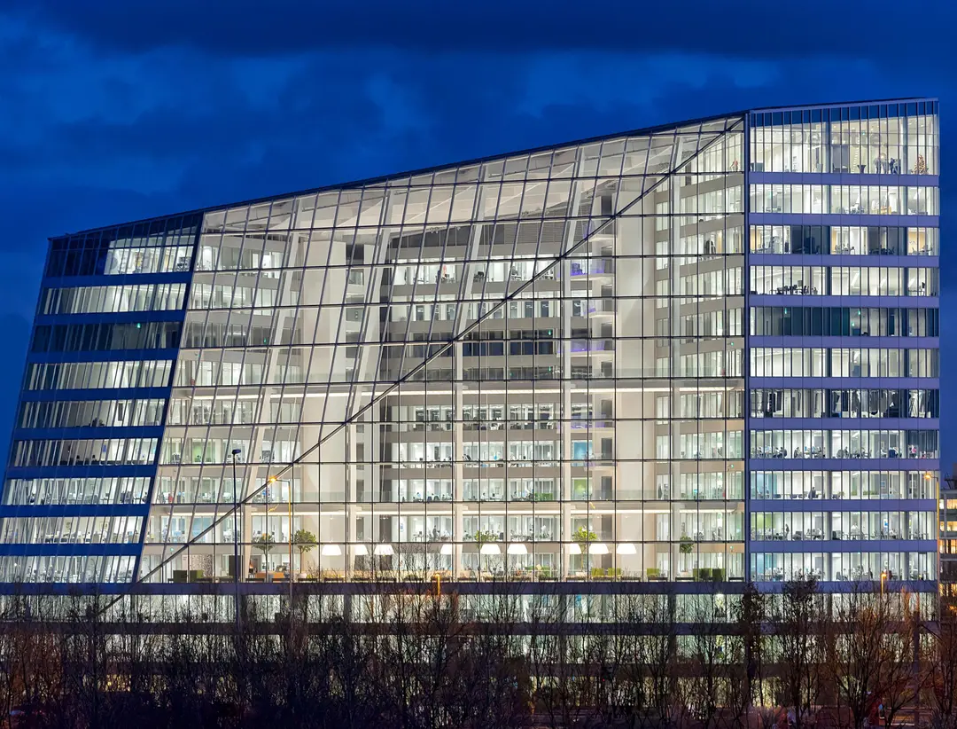
Green House - modułowy budynek cyrkularny
Projekt: „Green House” – Amsterdam (Edge Technologies)**
Problem: 36% odpadów UE pochodzi z sektora budowlanego.Rozwiązanie:
budynek w pełni modułowy,
wszystkie elementy oznaczone cyfrowo (material passport),
projekt „Design for Disassembly” umożliwia odzysk 90% materiałów.
Energia słoneczna i fasada aktywna- Budynek zaprojektowany tak, że południowa fasada i dach są pokryte panelami słonecznymi oraz dużą ilością okien, co maksymalizuje wykorzystanie światła dziennego — przy jednoczesnej kontroli temperatury. Zastosowano konstrukcję i układ tak, że budynek zużywa nawet 70% mniej energii elektrycznej niż typowy biurowiec.
Geotermalne magazynowanie ciepła i chłodu (Aquifer Thermal Energy Storage – ATES)- Dwa źródła wód gruntowych na głębokości około 130 metrów służą jako naturalny magazyn cieplny i chłodzący.
Inteligentne oświetlenie i sensory + aplikacja użytkownika - Zainstalowano 6 000 paneli LED o bardzo niskim zużyciu energii — połączone z czujnikami światła dziennego, ruchu, temperatury. Aplikacja na smartfonie umożliwia pracownikom dostosowanie temperatury, światła, miejsca pracy — co podnosi komfort i jednocześnie minimalizuje zużycie zasobów.
Budynek osiągnął wynik 98,36% w certyfikacie BREEAM-NL — jeden z najwyższych na świecie w roku 2016.
Efekty:
60% redukcji materiałochłonności,
30% redukcji śladu węglowego na etapie budowy,
pełna identyfikowalność komponentów.
https://edge.tech/portfolio/the-edge

Slide 58
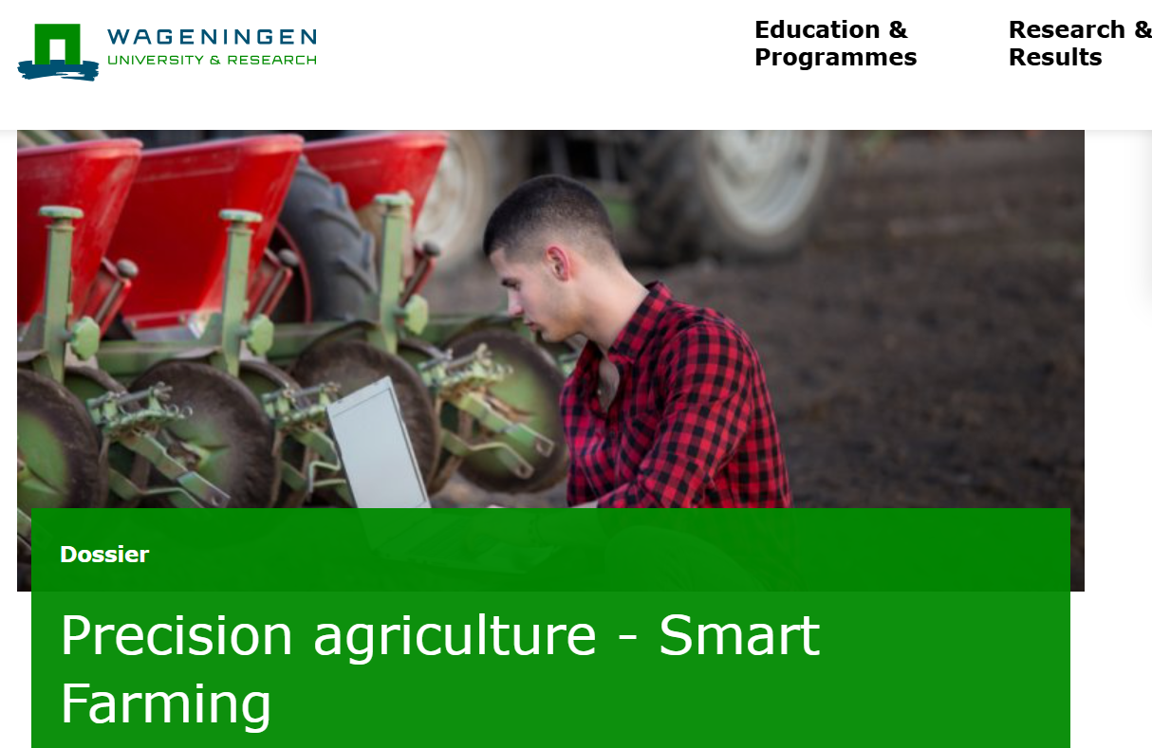
Rolnictwo precyzyjne: czujniki + AI + drony
Uczelnia: Uniwersytet Wageningen
Problem: straty wody i nawozów, degradacja gleb.
Rozwiązanie:
drony wykrywające stres wodny roślin,
czujniki wilgotności i składników odżywczych,
algorytmy AI optymalizujące dawki w czasie rzeczywistym.
Efekty:
20–30% redukcji zużycia wody,
10–20% mniejsze użycie nawozów,
wyższe plony (nawet +12%),
redukcja eutrofizacji i emisji N₂O.
https://www.wur.nl/en/research-results/dossiers/file/dossier-precision-agriculture.html

Slide 59
Ćwiczenie warsztatowe – Mapa powiązań „SDG x Ekoinnowacja”
Forma: praca w małych grupach (3–4 osoby)
Cel: Zidentyfikować, które cele SDGs można wspierać poprzez działania/ rozwiązania ekoinnowacyjne uczelni oraz podmiotów gospodarczych
Przebieg:
Każda grupa otrzymuje kartę z celami SDGs
Zadanie: dla wybranych SDG zaproponować 1 konkretne działanie lub innowację możliwą do wdrożenia na uczelni (np. w obszarze infrastruktury, edukacji, współpracy z otoczeniem)
Zapisanie pomysłów na kartach lub tablicy online
Prezentacja wybranych pomysłów

Slide 60
PRZERWA 40 min

Slide 61
Czym jest ekoprojektowanie?

Slide 62
Ekoinnowacje – decyzje projektowe
Trudno jest odwrócić skutki decyzji projektowych po ich wdrożeniu. Nie możemy rozdzielić składników omletu z powrotem. Decyzje projektowe często prowadzą do długoterminowych inwestycji, które zamykają nas
w określonym modelu na nadchodzące lata. Jak twierdzą Radjou i Prabhu
w swojej książce “Oszczędna innowacja”,
„ponad 70% kosztów cyklu życia produktu i śladu środowiskowego określa się w fazie projektowania”.
http://naviradjou.com/wordpress/wp-content/uploads/2016/12/Frugal-Innovation_Intro-Chapter.pdf

Slide 63
Ekoprojektowanie
Ekoprojektowanie (ecodesign) jest podejściem do projektowania ze szczególnym uwzględnieniem wpływu produktu na środowisko i społeczeństwo podczas całego cyklu jego życia. Produkty, tworzone w ten sposób powinny być tworzone na wzór cyklu życia występującego naturalnie w przyrodzie, który jest idealnym przykładem zamkniętego obiegu materii.
Aspekty środowiskowe, które powinny zostać przeanalizowane, aby móc mówić o wprowadzeniu zasad ekoprojektowania w firmie obejmują m.in. zagadnienia takie jak:
Stosowanie do produkcji materiałów o jak najmniejszym wpływie na środowisko,
Używanie mniejszej ilości zasobów podczas procesu produkcyjnego,
Redukcja ilości zanieczyszczeń i odpadów ubocznych,
Zmniejszenie wpływu dystrybucji produktów na środowisko,
Dbałość o to, aby produkty były oszczędne w użytkowaniu przez klientów,
Optymalizacja funkcji produktów i zapewnienie odpowiedniej trwałości eksploatacyjnej,
Ułatwianie ponownego wykorzystywania produktu,
Dążenie do zmniejszenia wpływu utylizacji odpadów po produkcie na środowisko.
https://gozwpraktyce.pl/slownik/ekoprojektowanie/

Slide 64
Co oznacza „wdrożenie eco-design” w praktyce
(w kategorii eco-innovation activities)?
To są konkretne działania i praktyki, które można zmierzyć i udokumentować.
1️⃣ Wprowadzenie procedur eco-design w firmie
formalna polityka ekoprojektowania,
proces projektowania zgodny z ISO 14006,
eco-karty produktowe,
włączenie LCA do procesu projektowego.
2️⃣ Projektowanie produktów zgodnie z zasadami eco-design:
projektowanie do recyklingu (Design for Recycling),
projektowanie do rozłożenia (Design for Disassembly),
projektowanie do naprawy (Right-to-Repair),
projektowanie modułowe,
redukcja liczby materiałów i elementów,
zastępowanie materiałów pierwotnych recyklatami.
3️⃣ Zastosowanie narzędzi eco-design
oceny cyklu życia (LCA),
EcoDesign Checklist,
Circular Design Toolkit,
EcoCanvas,
analiza przepływów materiałowych (MFA),
analiza śladu węglowego (Carbon Footprint) jako element projektowy.
4️⃣ Tworzenie prototypów ekologicznych
produkty z niską emisją CO₂,
produkty zero-waste,
cyfrowe bliźniaki wspierające optymalizację środowiskową.
5️⃣ Wdrożenia zmian w produktach już istniejących
zmiana składników,
zmniejszenie masy,
skrócenie procesu produkcji,
wykorzystanie materiałów przetworzonych,
zastąpienie komponentów toksycznych.
6️⃣ Eco-design jako element strategii GOZ
projektowanie produktów do ponownego użycia,
systemy zwrotu i odnowy (remanufacturing),
projektowanie usług jako substytutu produktów (servitization).
Eco-Innovation Observatory (EIO) – metodologia Eco-Innovation Index
W metodologii Eco-Innovation Index (oficjalnej dla UE) eco-design pojawia się formalnie jako „eco-innovation activity”.
Notes:
Sformułowanie eco-design w kategorii „Eco-Innovation Activities” (pkt 3 metodologii Eco-Innovation Index) oznacza konkretny typ działań wdrożeniowych, które przedsiębiorstwa lub instytucje realizują, aby minimalizować wpływ produktu na środowisko na etapie projektowania.
To nie jest „ogólna idea”, lecz praktyczne wdrożenie metod projektowania zrównoważonego w firmie lub organizacji.

Slide 65
Ekoprojektowanie w ramach Krajowych Inteligentnych Specjalizacji
KIS 7. GOSPODARKA O OBIEGU ZAMKNIĘTYM preferencyjne obszary wsparcia innowacyjnych prac badawczych, rozwojowych i wdrożeniowych (B+R+W), w tym:
I. EKOPROJEKTOWANIE
1. Opracowanie efektywnych materiałowo i energetycznie technologii oraz wyrobów nowych, ulepszonych, przerobionych lub odnowionych, w tym z wykorzystaniem zasobów odnawialnych
2. Opracowanie wyrobów z zastosowaniem surowców odzyskanych z odpadów, ścieków i odcieków składowiskowych
3. Zwiększenie trwałości i wydłużenie okresu eksploatacji wyrobów
4. Zapewnienie zamienników substancji niebezpiecznych, uciążliwych i wymagających skomplikowanego procesu przetwarzania/wytwarzania
5. Rozwój zamienników surowców korzystniejszych dla środowiska
6. Zapewnienie nowego zastosowania i/lub ponownego wykorzystania wyrobów, ich części oraz materiałów
7. Uwzględnianie oceny oddziaływania wyrobu na środowisko w całym jego cyklu życia
8. Projektowanie wyrobów, które będą zgodne z jedną z zasad 6R oraz modelami GOZ (np. RESOLVE)
9. Opracowanie standardów jakości odzyskiwanych surowców, które mogą być kierowane do kolejnych procesów wytwórczych
https://krajoweinteligentnespecjalizacje.pl/gospodarka-o-obiegu-zamknietym-woda-surowce-kopalne-odpady/kis-7-gospodarka-o-obiegu-zamknietym-woda-surowce-kopalne-odpady/
Notes:
Krajowa Inteligentna Specjalizacja Gospodarka o Obiegu Zamkniętym (KIS GOZ) wskazuje preferencyjne obszary wsparcia innowacyjnych prac badawczych, rozwojowych i wdrożeniowych (B+R+W), związanych ze zrównoważonym zagospodarowaniem zasobów odnawialnych (woda, gleba) i nieodnawialnych (surowce mineralne: energetyczne, metaliczne, chemiczne, skalne oraz organiczne). Dotyczą one opracowania rozwiązań służących transformacji polskiej gospodarki w kierunku modelu GOZ poprzez wdrażanie idei ekoprojektowania oraz koncepcji 6R opartej na zasadach: odmów (refuse), ogranicz (reduce), używaj ponownie (reuse), naprawiaj (recover) oddaj do recyklingu (recycle), zastanów się co możesz zrobić lepiej (rethink).

Slide 66
Life cycle thinking
Myślenie cyklem życia

Slide 67
Life Cycle Thinking
Według normy ISO 14006:2020- Environmental management systems — Guidelines for incorporating ecodesign
Myślenie w cyklu życia oznacza uwzględnianie istotnych aspektów środowiskowych związanych z produktem na wszystkich etapach jego cyklu życia. Obejmuje to rozważenie kolejnych i wzajemnie powiązanych faz, takich jak:
— pozyskanie materiałów,
— projektowanie i rozwój,
— wytwarzanie,
— dostawa i instalacja,
— użytkowanie (w tym ponowne użycie, konserwacja, naprawa, regeneracja, odnowienie i modernizacja),
— przetwarzanie po zakończeniu użytkowania,
— unieszkodliwianie.
Kompromisy (Trade-offs)
Ekoprojektowanie nieodłącznie wiąże się z kompromisami. W normie oznacza to konieczność równoważenia zalet i wad pomiędzy różnymi środowiskowymi wymaganiami dotyczącymi produktu i alternatywnymi rozwiązaniami projektowymi, tak aby podejmować świadome decyzje na podstawie netto-korzyści dla zainteresowanych stron.
Notes:
Krajowa Inteligentna Specjalizacja Gospodarka o Obiegu Zamkniętym (KIS GOZ) wskazuje preferencyjne obszary wsparcia innowacyjnych prac badawczych, rozwojowych i wdrożeniowych (B+R+W), związanych ze zrównoważonym zagospodarowaniem zasobów odnawialnych (woda, gleba) i nieodnawialnych (surowce mineralne: energetyczne, metaliczne, chemiczne, skalne oraz organiczne). Dotyczą one opracowania rozwiązań służących transformacji polskiej gospodarki w kierunku modelu GOZ poprzez wdrażanie idei ekoprojektowania oraz koncepcji 6R opartej na zasadach: odmów (refuse), ogranicz (reduce), używaj ponownie (reuse), naprawiaj (recover) oddaj do recyklingu (recycle), zastanów się co możesz zrobić lepiej (rethink).

Slide 68
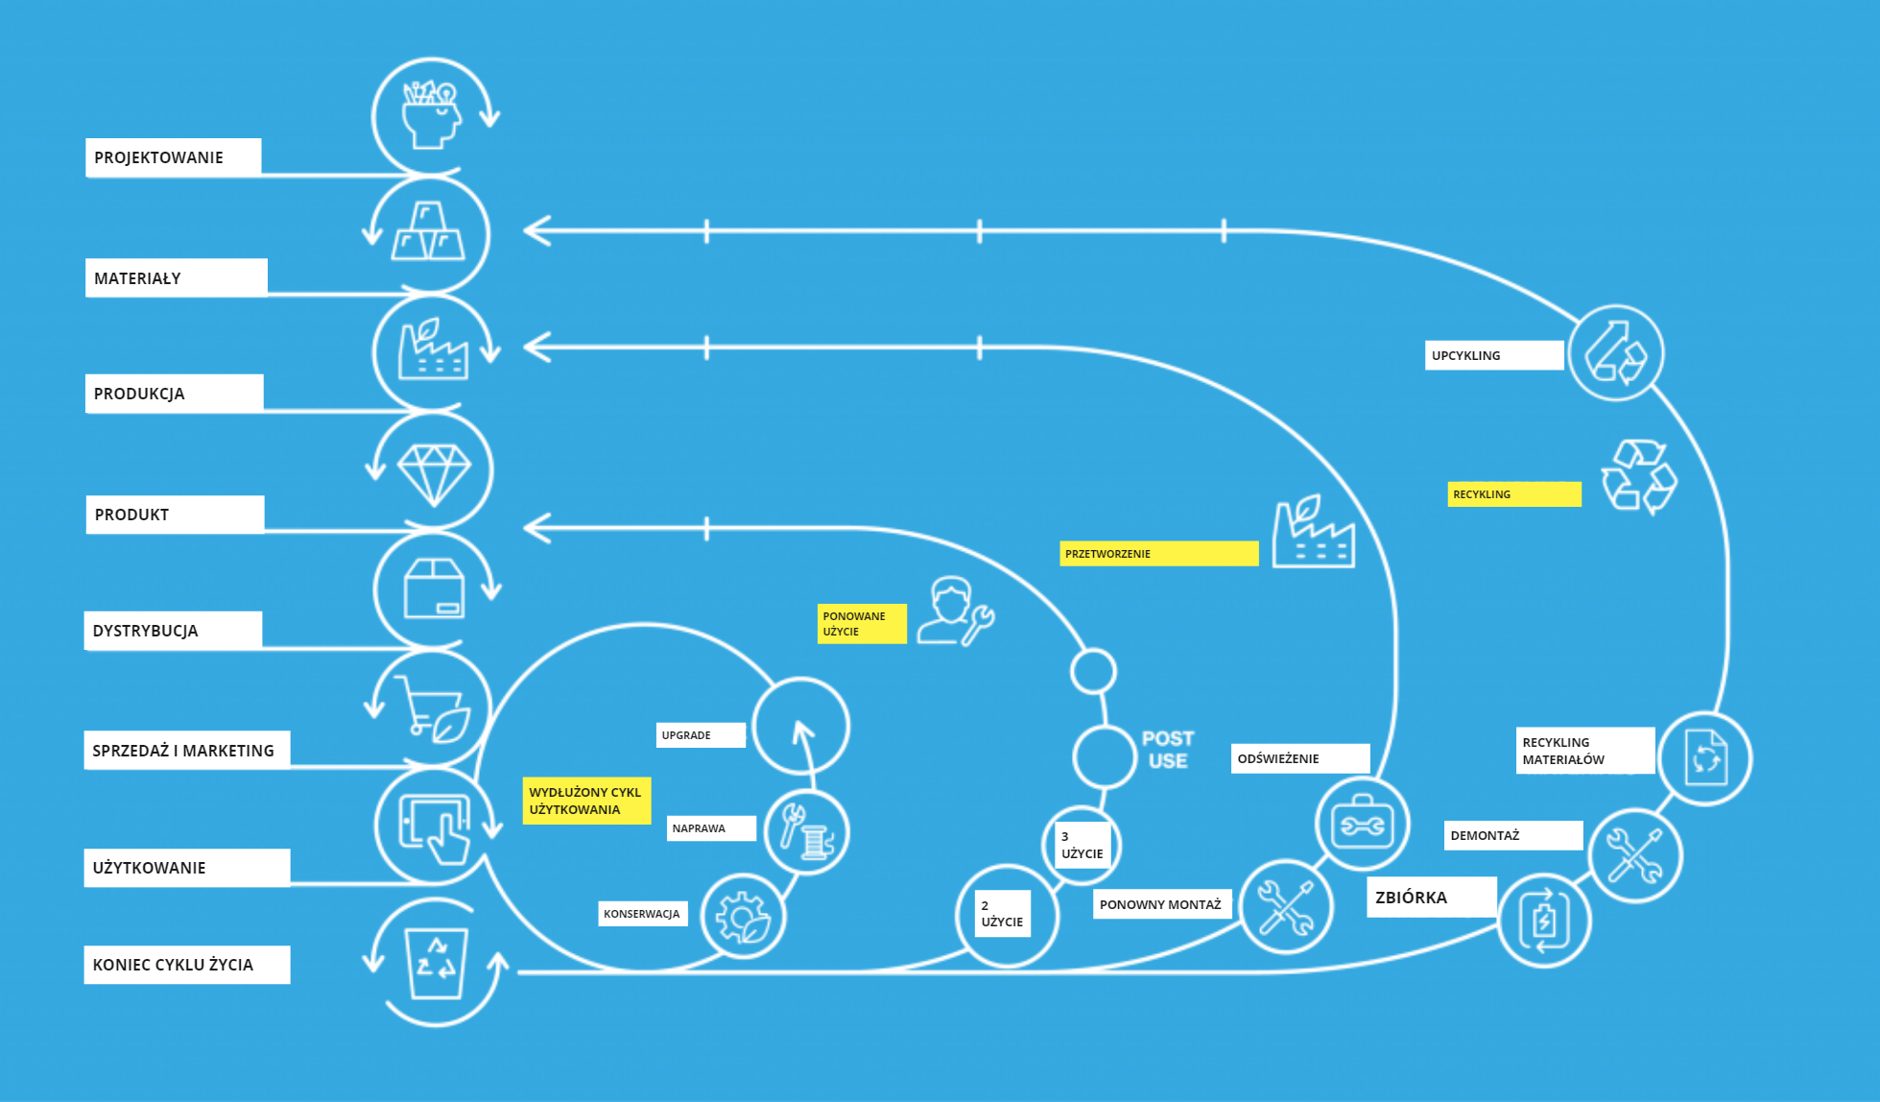
CYRKULARNY CYKL ŻYCIA PRODUKTU

Slide 69
Metody środowiskowej oceny w procesach ekoprojekowania

Slide 70
Narzędzia wspierające eco-design

Slide 71
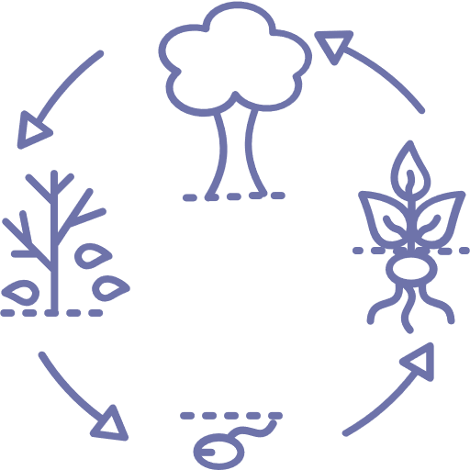
LCA – ANG. LIFE CYCLE ASSESSMENT
LCA (Life Cycle Assessment), inaczej analiza cyklu życia, to metoda służąca do oceny wpływu produktów, usług lub procesów na środowisko naturalne na przestrzeni całego ich cyklu życia - od pozyskania surowców, przez produkcję, użytkowanie, aż po utylizację.
Analiza cyklu życia jest oparta na wieloletnich badaniach naukowych
i jest stosowana do oceny różnych aspektów środowiskowych, takich jak:
emisje gazów cieplarnianych,
zużycie zasobów naturalnych,
zanieczyszczenia powietrza i wody,
wpływ na bioróżnorodność i inne.

Slide 72
LCA – ZASTOSOWANIE
Projektowanie produktów: Ocena wpływu różnych materiałów, procesów i rozwiązań projektowych na środowisko.
Rozwój nowych technologii: Analiza potencjalnych korzyści środowiskowych innowacyjnych technologii.
Zarządzanie łańcuchem dostaw: Identyfikacja "gorących punktów" w łańcuchu dostaw i współpraca z dostawcami w celu zmniejszenia wpływu.
Marketing i komunikacja: Dostarczanie wiarygodnych danych na temat zrównoważonego charakteru produktów i usług.
Polityka i regulacje: Wspieranie decyzji politycznych i tworzenie przepisów opartych na obiektywnych danych środowiskowych.

Slide 73
FAZY LCA
1
2
3
4
Definiowanie celu
i zakresu badań
Inwentaryzacja cyklu życia (LCI)
Ocena wpływu cyklu życia (LCIA)
Interpretacja wyników
Na tym etapie ustala się, co dokładnie będzie przedmiotem analizy LCA, jakie informacje są potrzebne i dla kogo będą przeznaczone wyniki.
Granice systemu
Jednostka funkcjonalna
Cel…
Jest to etap zbierania danych o wszystkich strumieniach wejściowych (np. surowce, energia) i wyjściowych (np. emisje, odpady) w cyklu życia produktu.
Zbieranie danych - pracochłonne zazwyczaj.
Etap analizy potencjalnego wpływ zebranych danych na środowisko według kategorii wpływu, np.
zmiany klimatu,
zanieczyszczenie wody,
zakwaszenie gleby,
wyczerpywanie się zasobów,
utratę bioróżnorodności.
Etap analizy wyników LCA i wyciągnięcia wniosków (znaczące kwestie), które mogą pomóc w podejmowaniu decyzji dotyczących projektowania produktów, procesów czy usług w bardziej zrównoważony sposób.

Slide 74
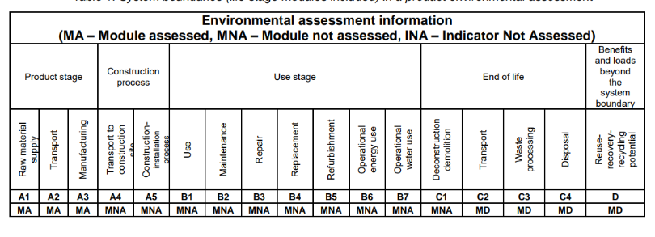
Fragment EPD Rockwool

Slide 75







PRZYKŁADY NARZĘDZI LCA:
75

Slide 76
KORZYŚCI LCA
OGRANICZENIA
Rzetelne porównanie dwóch lub więcej produktów (wariantów produktów) w zakresie ich wpływu na środowisko
Możliwość uzyskania deklaracji środowiskowych (III typu) - EPD - Environmental Product Declaration
Obliczanie śladu środowiskowego, węglowego
Ułatwienie decyzji w procesach ekoprojektowania i ekoinnowacje
Spełnienie wymagań regulacyjnych dotyczące raportowania
dostępność danych do inwentaryzacji
czasochłonność
brak porównywalności (zależne od zakresu, celu, wybranych kategorii wpływu …)
! Porównywalność możliwa w ramach PCR (Product Category Rules) - narzucone ramy analizy dla danej kategorii produktowej.

Slide 77
Ślad węglowy, wodny, materiałowy
Ślad węglowy (Carbon Footprint)
Co mierzy:
Całkowitą emisję gazów cieplarnianych (GHG) wyrażoną w CO₂eq powstałą w całym cyklu życia produktu/usługi/organizacji.
Dlaczego ważny:
kluczowy wskaźnik neutralności klimatycznej,
wymagany przez: Green Deal, Taxonomy, Horizon Europe, FENG, NCBR, raportowanie ESG.
Normy/metody:
ISO 14067 (produkt),
GHG Protocol (organizacja – Scopes 1, 2, 3).
Ślad wodny (Water Footprint)
Co mierzy:
Całkowite zużycie wody (bezpośrednie i pośrednie) w cyklu życia produktu, obejmjące:
wodę niebieską (blue water),
wodę zieloną (green),
woda do rozcieńczania zanieczyszczeń wody (grey).
Dlaczego ważny:
krytyczny w rolnictwie, przemyśle, tekstyliach, energetyce,
wymagany w wielu projektach GOZ, LCA, EIA.
Normy/metody:
ISO 14046 (Water Footprint).
Ślad materiałowy
(Material Footprint / Material Intensity)
Co mierzy:
Ilość wszystkich materiałów (kg, t) potrzebnych do wytworzenia i funkcjonowania produktu, w tym:
surowce pierwotne,
surowce wtórne,
materiały krytyczne (CRM),
materiały towarzyszące (ukryte przepływy surowcowe).
Dlaczego ważny:
kluczowy w gospodarce o obiegu zamkniętym (GOZ),
pomaga ocenić: materiałochłonność, możliwość demontażu, modularność, recyklowalność.
Normy/metody:
MIPS (Material Input per Service Unit),
LCA (ISO 14040/44),
PEF (Product Environmental Footprint).
Notes:
. Woda niebieska (BLUE WATER)
Co to jest?
Woda pobierana bezpośrednio z zasobów wodnych:
rzek,
jezior,
wód gruntowych,
zbiorników retencyjnych.
Przykłady:
woda używana do nawadniania upraw z rzek,
woda używana w procesach produkcji (np. chłodzenie, mycie),
woda pobierana do fabryk i przemysłu.
Dlaczego ważna?
Jej pobór wpływa na dostępność wody dla ludzi i ekosystemów.
🟢 2. Woda zielona (GREEN WATER)
Co to jest?
Woda pochodząca z opadów, która zostaje zatrzymana w glebie i wykorzystana przez rośliny.
Przykłady:
deszczówka pochłonięta przez gleby w rolnictwie,
woda wykorzystywana przez plantacje, lasy, pastwiska,
naturalna wilgotność gleby.
Dlaczego ważna?
W rolnictwie produkty roślinne mogą mieć bardzo wysoki ślad zielonej wody — np. pszenica, bawełna, kawa.
⚫ 3. Woda szara (GREY WATER)
Co to jest?
To ilość wody potrzebna do rozcieńczenia zanieczyszczeń powstałych w procesie produkcji do poziomu zgodnego z normami środowiskowymi.
Innymi słowy:
➡️ symulowana ilość czystej wody potrzebnej, aby „zneutralizować” zanieczyszczenia.
Przykłady:
woda potrzebna do rozcieńczenia azotanów z nawozów,
woda potrzebna do rozcieńczenia ścieków przemysłowych,
zanieczyszczenia rolnicze (fosfor, pestycydy),
spływ z miast i zakładów.
Dlaczego ważna?
Pokazuje wpływ na jakość wody, a nie tylko jej ilość.

Slide 78
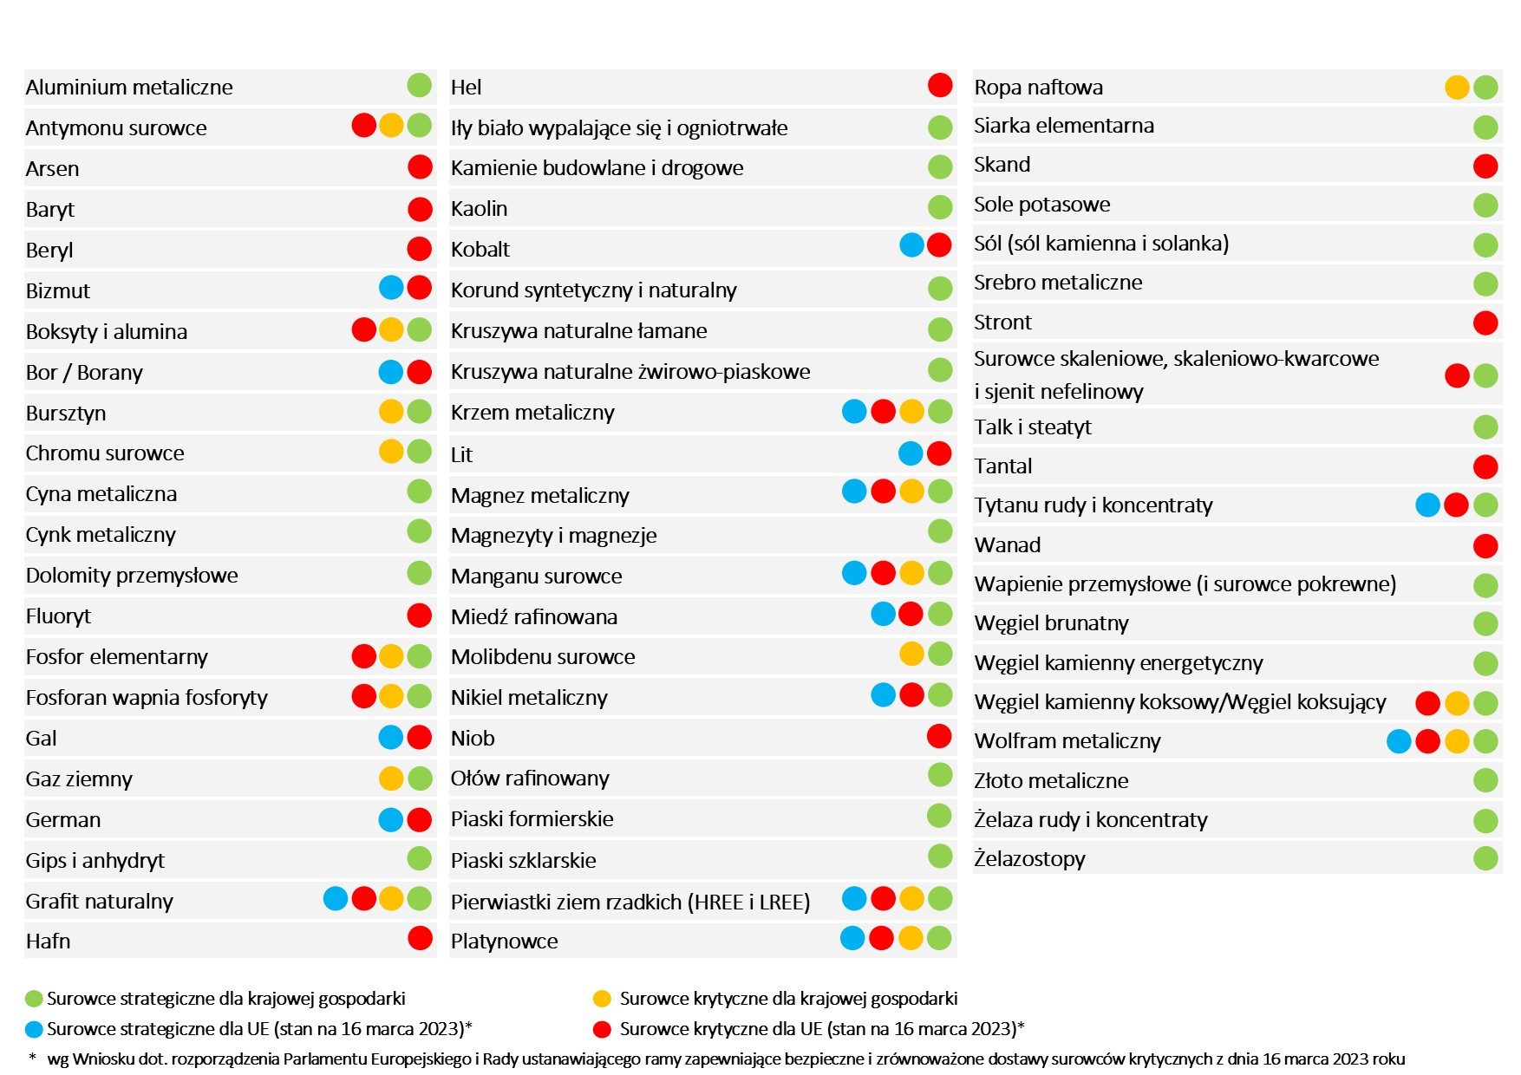
Klasyfikacja surowców
https://www.gov.pl/web/klimat/surowce-strategiczne-i-krytyczne-dla-polski-i-ue

Slide 79
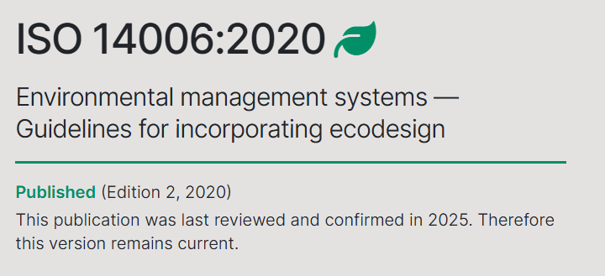

Normy ISO
Normy ISO – formalne standardy eco-design
To oficjalny międzynarodowy standard, który mówi:
jak wdrażać system eco-design w organizacji,
jak integrować ekoprojektowanie z ISO 14001,
jak projektować produkty z uwzględnieniem cyklu życia.
Powiązane normy:
ISO 14040 / 14044 – LCA (podstawa metodologiczna eco-design)
ISO 14009 – „Guidelines for incorporating material circulation in design”
ISO 14021 – oznakowanie środowiskowe
ISO to formalne standardy techniczne potwierdzające metodologię eco-design.

Slide 80
Checklisty Eco design
Eco design Checklist
https://cushman.host.dartmouth.edu/courses/engs171/EcoDesign_Checklist_DelftUniversity.pdf

Slide 81
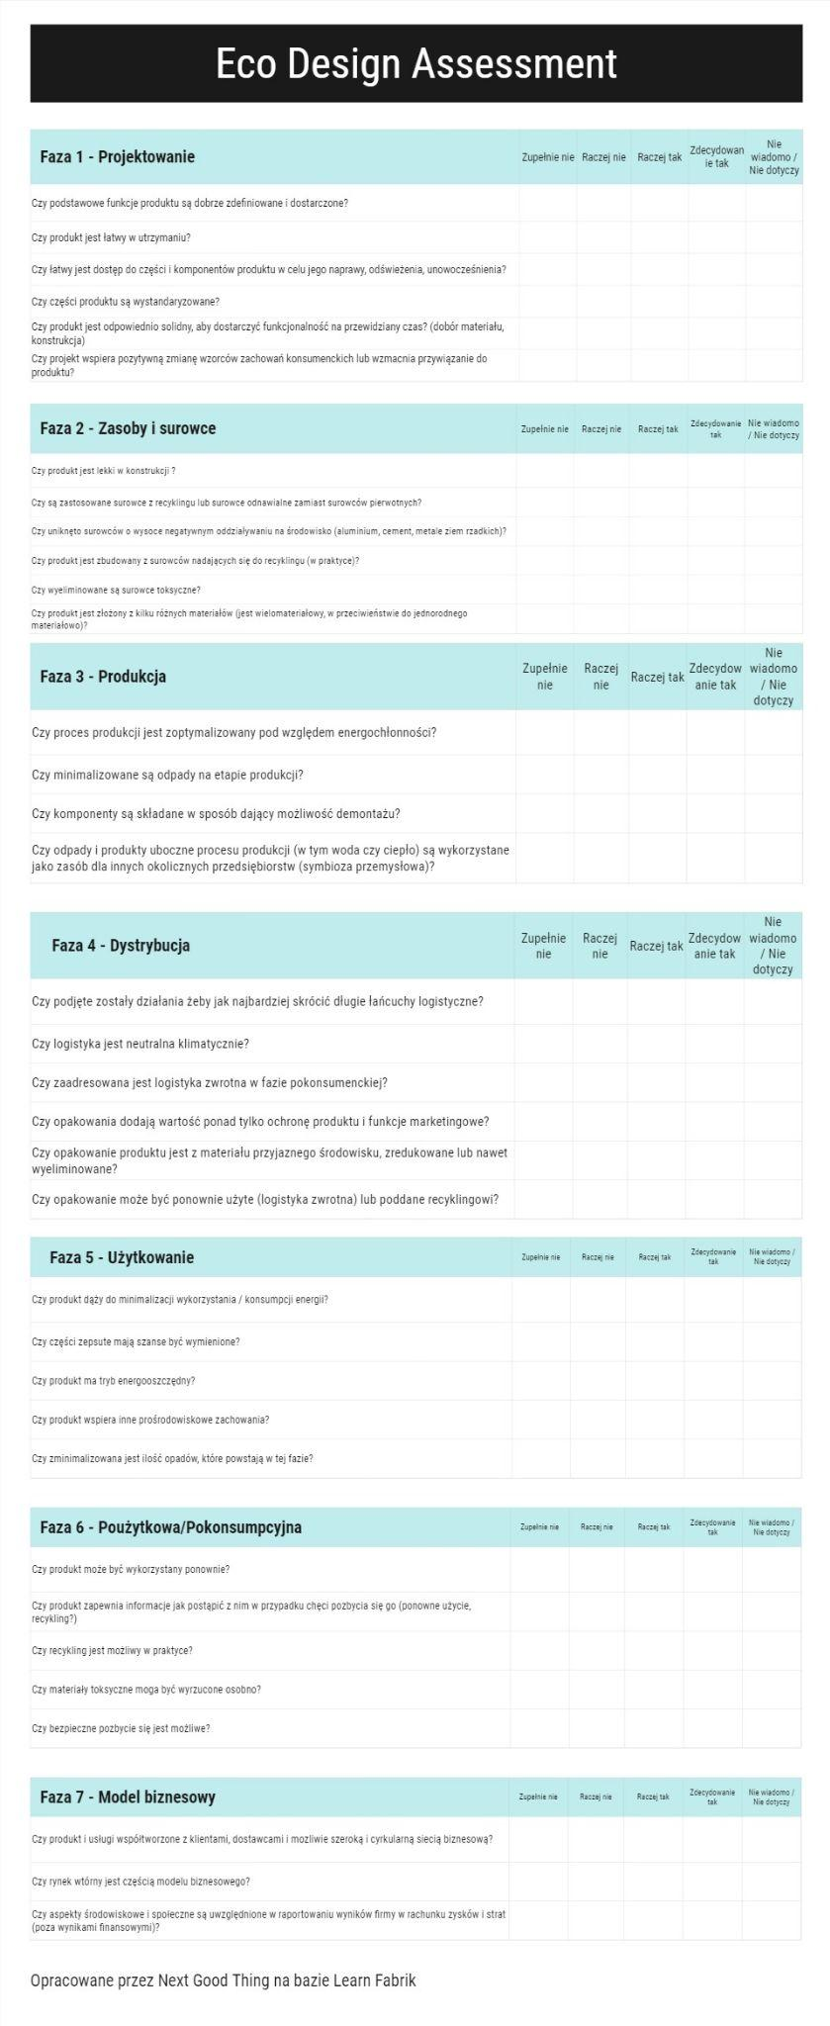
Eco Design Assessment
Pobierz >

Slide 82


Certyfikaty środowiskowe 1/2
Certyfikaty produktowe
EU Ecolabel (UE)
Oficjalny znak ekologiczny Unii Europejskiej.
Ocenia: niskie emisje, toksyczność, zużycie zasobów, trwałość.
Stosowany dla: kosmetyków, detergentów, papieru, tekstyliów, mebli, usług turystycznych.
Certyfikaty budynków i infrastruktury
BREEAM (UK/UE)
Ocena: energia, materiały, transport, zdrowie, zarządzanie, woda.
Najczęściej stosowany w Polsce.
LEED (USA/UE)
Skupienie na emisjach CO₂, efektywności energetycznej, OZE, komforcie użytkownika.
Certyfikaty zarządzania i organizacji
ISO 14001 – system zarządzania środowiskowego
Minimalizacja wpływu organizacji na środowisko, cele środowiskowe, compliance.
ISO 50001 – system zarządzania energią
Redukcja zużycia energii, poprawa efektywności energetycznej.
EMAS – Eco-Management and Audit Scheme (UE)
Najbardziej wymagający system UE:
  audyty środowiskowe,
  raportowanie,
  ciągłe doskonalenie.

Slide 83



Certyfikaty środowiskowe 2/2
Certyfikaty dla produktów i materiałów
w GOZ
Cradle to Cradle (C2C)
Ocenia: materiałowość, toksyczność, cykliczność, energia, woda, społeczna odpowiedzialność.
Silnie powiązany z circular design.
FSC / PEFC
Certyfikacja odpowiedzialnej gospodarki leśnej i materiałów drewnianych.
Global Recycled Standard (GRS)
Potwierdza zawartość materiału z recyklingu oraz odpowiedzialny łańcuch dostaw.
Rolnictwo ekologiczne i żywność bio
EU Organic (Rolnictwo ekologiczne UE)
Najważniejszy certyfikat w UE.
Obejmuje: zakaz pestycydów syntetycznych, GMO, nawozów sztucznych.
Kontrola od pola do stołu.
PL-EKO – polski system certyfikacji ekologicznej
Zrównoważone surowce i materiały
MSC (Marine Stewardship Council)
Certyfikat odpowiedzialnych połowów ryb i owoców morza.
ASC (Aquaculture Stewardship Council)
Zrównoważona akwakultura.
RSPO (certyfikacja oleju palmowego)
Producent musi spełniać standardy ochrony bioróżnorodności i lasów.
Łańcuch dostaw i śledzenie pochodzenia
Fair Trade
Wspiera etyczną produkcję, sprawiedliwe wynagrodzenie, warunki pracy i ochronę środowiska.
Rainforest Alliance
Kryteria: ochrona ekosystemów, bioróżnorodności, warunki pracy, minimalizacja pestycydów.

Slide 84
Certyfikaty a Green claims
Dyrektywa Green Claims (tzw. Dyrektywa dotycząca ekologicznych oświadczeń, 2024) — obecnie w finalizacji procesu legislacyjnego UE) ISTOTNIE zmieni zasady funkcjonowania certyfikatów środowiskowych oraz sposobu komunikowania ekoinnowacji.
Koniec z samodzielnie tworzonymi „zielonymi” deklaracjami
Dyrektywa zakazuje:
tworzenia własnych „zielonych etykiet”,
używania niezweryfikowanych haseł: „eco”, „przyjazny dla środowiska”, „naturalny”, „neutralny klimatycznie”,
sugerowania pozytywnego wpływu bez dowodów.
💡 Każde oświadczenie środowiskowe musi być:
zweryfikowane,
poparte danymi,
oparte na metodologii LCA lub równoważnej,
udokumentowane w formie raportu.
230+ nieoficjalnych, marketingowych certyfikatów zniknie z rynku
Dyrektywa wprowadza zakaz nowych i niezweryfikowanych eco-labels.
Aby certyfikat mógł być stosowany, musi być:
uznany na poziomie UE, albo
zweryfikowany przez akredytowaną stronę trzecią,
mieć transparentne kryteria dostępne publicznie.
Oznacza to „naturalną selekcję” certyfikatów. Przetrwają:
EU Ecolabel, EU Organic, Fairtrade, Rainforest Alliance, MSC/ASC, FSC/PEFC, ISO/EMAS, GRS, C2C (bo mają audyt strony trzeciej)
Znikną lub będą zakazane:
green leaf, nature friendly, eco-quality, „zielone listki” supermarketów,
prywatne „eko-etykiety”, które nie przechodzą audytów.
Etykiety „carbon neutral” zostaną praktycznie zakazane
UE uznała, że deklaracje „neutralny klimatycznie” oparte na offsetach są wprowadzające w błąd.
Po wejściu dyrektywy:
nie będzie można pisać: „carbon neutral”, „climate positive”, „zero emissions”,
chyba że 95% redukcji pochodzi z własnych działań, a nie z kompensacji.

Slide 85
Ćwiczenie: Cykl życia wybranego produktu (LCA uproszczona)
Grupy analizują pięć etapów życia produktu (surowce, produkcja, transport, użycie, koniec życia)
Ocena wpływu środowiskowego (1–3), identyfikacja krytycznych punktów

Slide 86
Czynniki kulturowe i metody sprzyjające rozwojowi ekoinnowacji
Notes:
tu pytanie do nich - kiedy uczestniczyliscie w innowacyjnym projekcie -z czego to wynikało?

Slide 87
Pytanie na forum 2
Co sprzyja tworzeniu innowacji na poziomie kultury organizacji z Państwa doświadczenia?
Kiedy uczestniczyliście w innowacyjnym projekcie - dlaczego się udało?

Slide 88
Podłoże dla narzędzi - kultura innowacji
Budowę kultury innowacji w przedsiębiorstwie wzmacniają:
(na bazie “Wymiarów kultury” Geer Hofstede’s)
AUTONOMIA
NISKI DYSTANS WŁADZY
POCZUCIE SENSU W PRACY
GROWTH MINDSET
PSYCHOLOGICZNE BEZPIECZEŃSTWO

Slide 89
3 mity dotyczące tworzenia innowacji
MIT 1 | Coś co się pojawia w jednej chwili - olśnienie
Fakt - Innovation is a result of a chaotic, dynamic and uncertain process
MIT 2 | Innowacje opierają się na genialnych pomysłach
Fakt - Innowacja = Implemented Idea
MIT 3 | Innowacje są tworzone przez geniuszy
Fakt - Innowacje to połączenie talentów + wspierającego środowiska
Dr. Seweryn Rudnicki
Socjolog i psycholog, Wydział Humanistyczny
Akademii Górniczo-Hutniczej

Slide 90
Cechy metod pracy sprzyjających innowacjom
8
1
Szybkie prototypowanie
i testowanie / Iteracyjność
Różne perspektywy (empatia, ale też różnorodność w zespole)
7
Przestrzeń i czas
Kreatywne metody pracy
Potrzeby i kontakt z odbiorcą zawsze w centrum
2
Atmosfera swobodna, przestrzeń na eksperymentowanie
6
Naprzemienne rozszerzanie, zawężanie (konwergencja, dywergencja)
3
5
Zasada szybkiej informacji zwrotnej, otwarta komunikacja
4
Interaktywny zespół
Współpraca i zaangażowanie

Slide 91
Ewolucja metod projektowania (eko)innowacji

Slide 92
Metody też się zmieniają
Metody te ewoluują tak aby odpowiadać na wyzwania środowiskowe i społeczne i tak mamy:
Systems Thinking
Disruptive Design
Systemic Design Approach
Eko projektowanie
Co dochodzi?
myślenie systemowe
oparcie na wartościach
zestawienie potrzeb human (indywidualnego użytkownika) ze środowiskowymi (w szerszej perspektywie, w dłuższym okresie czasu)
Cradle to cradle
Circular design
Wholistic design
Eco design
Systemic Design Approach

Slide 93
Nowa rama projektowa
Systemic Design Approach

Slide 94
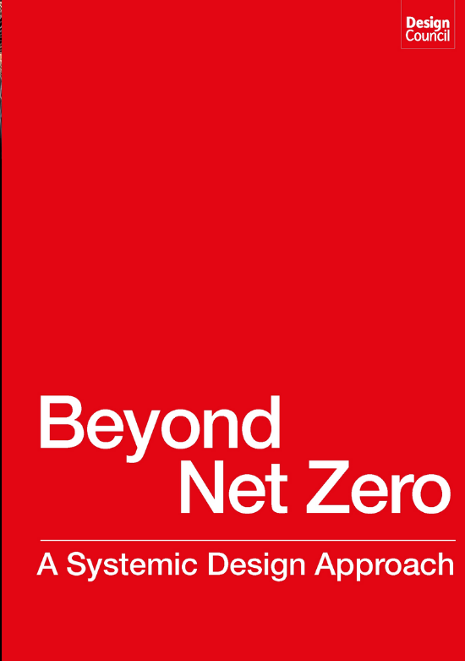
Rama projektowa
To rama, która jest ewolucją narzędzia do tworzenia innowacji czyli Double Diamond wprowadzonego przez Design Council i używanego globalnie do tworzenia innowacji.
https://www.designcouncil.org.uk/fileadmin/uploads/dc/Documents/Beyond%2520Net%2520Zero%2520-%2520A%2520Systemic%2520Design%2520Approach.pdf
Notes:
Narzędzie dla wszystkich którzy w sposób projektowy chcą wypracować rozwiązania, aby osiągnąć swoje zrównoważone cele oraz zobowiązania klimatyczne.
e wartości i dąży do zmiany wspólnych nawyków, i zachowań..
Systemowe | Natura | Radykalne

Slide 95
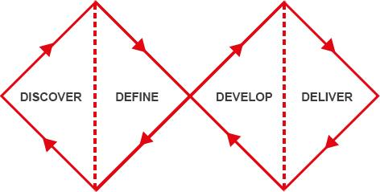
Kiedyś
Double Diamond
Notes:
DD zmienil się w koło - dodatkowe wymiary procesu badawczo - projektowego. Towarzyszące wymiary. Przestaje się być liniowe, ale staje sie systemowe.
Zmeniły się nazwy/cele
4 jakości: wartości, wspólny cel, szukanie partnerów, lider, nie myślimy liniowo, ma to być
Key elements of the Systemic Design Framework include:
Six principles for systemic design which can be used to help people to develop or adapt new design methods and tools from their own practice. The principles are: people and planet centred, zooming in and out, testing and growing ideas, inclusive and welcoming difference, collaborating and connecting, circular and regenerative.
Four key roles for designers to play when tackling systemic issues: system thinker, leader and storyteller, designer and maker, connector and convenor.
Types of design activities. These are: exploring, reframing, creating and catalysing.
The enabling activity that goes ‘around’ the design process, including orientation and vision setting, connections and relationships, leadership and storytelling, continuing the journey.

Slide 96
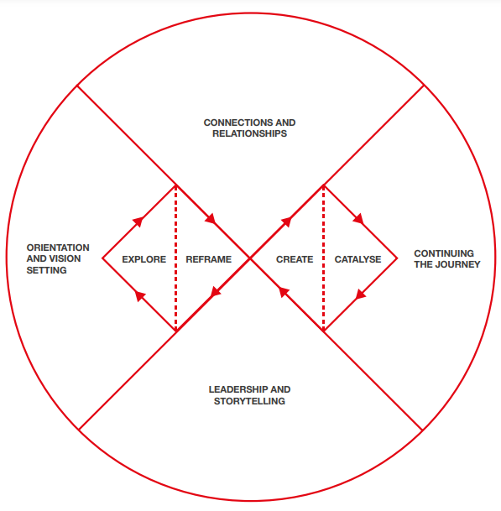
Teraz
A Systemic Design Approach
Notes:
DD zmienil się w koło - dodatkowe wymiary procesu badawczo - projektowego. Towarzyszące wymiary. Przestaje się być liniowe, ale staje sie systemowe.
Nowe role, nowe działania prjoektowe i badawcze, nowe zasady
Zmeniły się nazwy/cele
4 jakości: wartości, wspólny cel, szukanie partnerów, lider, nie myślimy liniowo, ma to być
Key elements of the Systemic Design Framework include:
Six principles for systemic design which can be used to help people to develop or adapt new design methods and tools from their own practice. The principles are: people and planet centred, zooming in and out, testing and growing ideas, inclusive and welcoming difference, collaborating and connecting, circular and regenerative.
Four key roles for designers to play when tackling systemic issues: system thinker, leader and storyteller, designer and maker, connector and convenor.
Types of design activities. These are: exploring, reframing, creating and catalysing.
The enabling activity that goes ‘around’ the design process, including orientation and vision setting, connections and relationships, leadership and storytelling, continuing the journey.

Slide 97
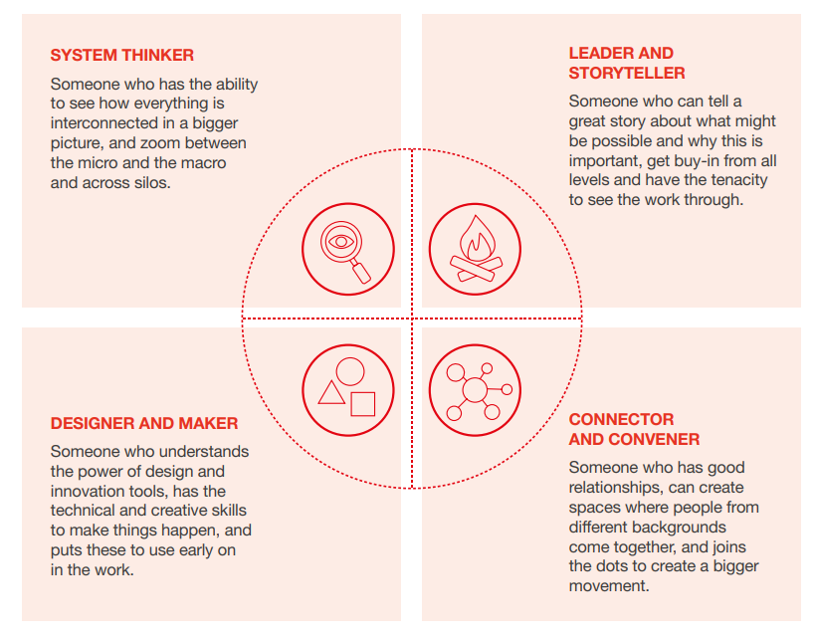
Nowe role
Ktoś kto ma umiejętność zauważania połączeń w systemach, z łatwością nawiguje po mikro i makro skali oraz między silosami.
Ktoś kto umie opowiedzieć doskonała historię o tym co będzie możliwe i dlaczego to ważne, uzyska akceptację na wszystkich poziomach i jest wytrwały.
Ktoś kto rozumie siłę designu i narzędzi innowacji, wykorzystuje techniczne i kreatywne umiejętności aby rzeczy się wydarzały.
Ktoś kto ma dobre relacje, tworzy przestrzenie gdzie ludzie z różnych kontekstów spotykali się razem, łączy kropki aby uzyskać większy zasięg.

Slide 98
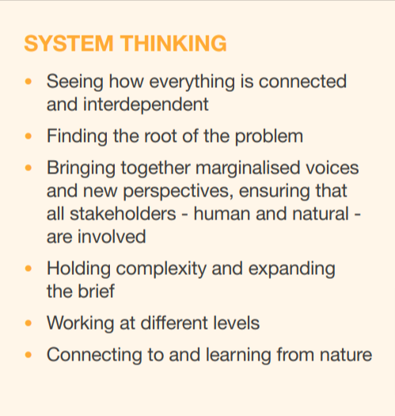
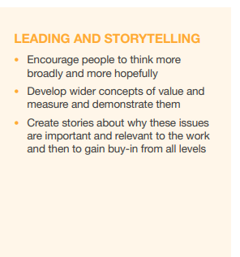
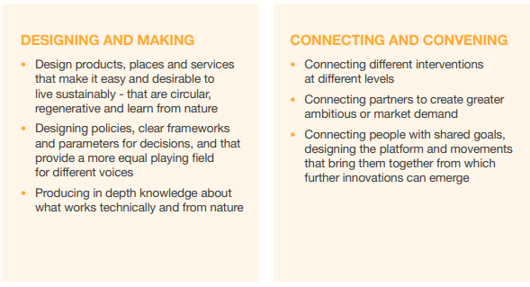
Nowe
kompetencje

Slide 99
Zestawienie kompetencji projektanta / zespołu ekoinnowacji
1. Myślenie systemowe
Kompetencja: Zdolność do projektowania z holistycznym podejściem, uwzględniającym cykle życia produktów i systemów. Zrozumienie teorii systemów, cykliczności procesów zasad zrównoważonego projektowania.
2. Projektowanie wg zasad cyrkularności modułowe i z myślą o demontażu
Kompetencja: Umiejętność projektowania produktów łatwych do demontażu i ponownego wykorzystania, na wiele cykli, wydłużające cykl życia produktu
3. Innowacje materiałowe i wybór zrównoważonych materiałów
Kompetencja: Selekcja i wykorzystanie materiałów odnawialnych, biodegradowalnych i nadających się do recyklingu.
4. Innowacje w modelach biznesowych
Kompetencja: Rozumienie i tworzenie modeli biznesowych opartych na dostępie do produktów (np. leasing, subskrypcja).
5. Szukanie i budowanie partnerstw, współpraca między działami/ sektorami
Kompetencja: Zdolność do pracy z zespołami międzyfunkcyjnymi (np. inżynierami, liderami biznesowymi, producentami) w celu wdrażania zasad gospodarki cyrkularnej.
6. Edukacja i zaangażowanie konsumentów
Kompetencja: Umiejętność angażowania konsumentów w praktyki związane z cyrkularnością, jak naprawy czy odpowiednia utylizacja.
7. Myślenie o cyklu życia (LCA)
Kompetencja: Zdolność przeprowadzania i wykorzystywania ocen cyklu życia (LCA) do oceny wpływu środowiskowego produktu lub systemu.
8. Znajomość polityk i regulacji związanych z gospodarką cyrkularną
Kompetencja: Integracja polityk i regulacji wspierających gospodarkę cyrkularną w procesach projektowania i działalności biznesowej.
9. Mierniki gospodarki cyrkularnej
Kompetencja: Mierzenie i śledzenie stopnia cyrkularności produktów i procesów za pomocą odpowiednich wskaźników i narzędzi.
10. Certyfikacji zrównoważonego rozwoju
Kompetencja: Umiejętność poruszania się po certyfikacjach zrównoważonego rozwoju Cradle-to-Cradle, B Corp, ISO 14001, EU Ecolabel , które dowodzą zgodności z zasadami gospodarki cyrkularnej.

Slide 100
Kryteria ekoinnowacji

Slide 101
Jak wykazać innowacyjność
1. WHAT: Co dokładnie jest innowacją?
Opisz konkretny element, który jest nowy:
technologia
proces
metoda
model współpracy
narzędzie
rozwiązanie organizacyjne
produkt / prototyp
sposób wykorzystania znanych rozwiązań
✔ Nie ogólnie „to jest innowacyjne”,
✔ ale: „Innowacją w projekcie jest X, polegające na Y”.
2. STATUS: Nowość w stosunku do czego? (benchmark)
Wniosek musi pokazać odniesienie do istniejącego stanu.
Najczęściej wystarczą:
analiza istniejących technologii (TRL, stosowane rozwiązania)
krótki przegląd literatury / patentów
przegląd rozwiązań w regionie, sektorze lub UE
wskazanie luk: czego obecne rozwiązania nie robią
To jest fundament.
Bez benchmarku oceniający myślą: „nie wiadomo, czy to naprawdę nowe”.
Przykład:
„W Polsce/UE nie stosuje się obecnie technologii X w obszarze Y – istniejące metody działają tylko w zakresie A, natomiast nasz projekt wprowadza B i C.”
3. ADDED VALUE: Jaki problem rozwiązuje innowacja?
Innowacyjność musi mieć sens. Wyjaśnij:
jaka jest luka / problem
dlaczego dotychczasowe rozwiązania są niewystarczające
dlaczego Twoje podejście jest lepsze
To pokazuje, że innowacja jest uzasadniona, a nie wymyślona dla samej innowacji.
4. NOWOŚĆ NA JAKIM POZIOMIE? (wybierz 1–2 maks.)
To bardzo lubią wszystkie programy UE:
✔ Innowacja dla projektu (najniższy poziom – nie wystarcza dla LIFE/Horyzont)
✔ Innowacja dla organizacji / uczelni
✔ Innowacja dla regionu
✔ Innowacja dla kraju
✔ Innowacja dla UE (najmocniejsza)
Zawsze wpisz poziom, np.: „To rozwiązanie nie było dotąd stosowane w Polsce w obszarze zarządzania odpadami laboratoryjnymi.”

Slide 102
Jak wykazać innowacyjność
5. DOWODY INNOWACYJNOŚCI
Możesz wykorzystać
🔹 A. dane / analizy
wyniki badań pilotażowych
testy laboratoryjne
prototyp
TRL (Technology Readiness Level)
porównanie z najlepszymi praktykami
🔹 B. odniesienie do dokumentów
EEA, EIO, OECD eco-innovation typology
analizy rynkowe
publikacje naukowe
🔹 C. brak alternatyw
“There is no similar solution on the market”
“Current approaches do not address…”
🔹 D. efekty
większa efektywność (energia, zasoby, koszty)
redukcja środowiskowa (emisje, odpady, woda)
zwiększenie trwałości / cyrkularności
🔹 E. partnerstwa
“first-of-its-kind cooperation model”
„new governance / sharing model”
6. JĘZYK, KTÓRY WZMACNIA INNOWACYJNOŚĆ
Wskazane sformułowania:
„pierwsze w regionie zastosowanie…”
„nowatorskie podejście polega na…”
„rozwiązanie nie jest dostępne komercyjnie…”
„uzupełnia istniejące luki w…”
„przekracza aktualny stan wiedzy poprzez…”
„stanowi przełom w sposobie…”
„integracja elementów A+B+C jest nowa”
Unijaj sformułowań ogólnych:
„to innowacyjne rozwiązanie”
„uważamy, że jest nowatorskie”
„rozwiązanie jest lepsze od innych”
(za mało konkretów)
Najczęściej wymagane wskaźniki
(dla LIFE, Horizon, FENG)
Jeśli wniosek ma być mocny, zwykle stosuje się:
Redukcja CO₂eq
Oszczędność energii
Oszczędność surowców
Redukcja odpadów
Wskaźnik recyklingu
Water Footprint
Circularity Indicator
LCA (GWP + 1–2 wskaźniki dodatkowe)
Zero pollution – redukcja emisji i zanieczyszczeń
Wydłużenie życia produktu
❗ Wskazówka praktyczna do grantów
Recenzenci lubią, kiedy wskaźniki są podane w formie:
Wartość wyjściowa → wartość docelowa → metodologia → narzędzie → źródło danych
Np.: Ślad węglowy produktu zostanie obniżony z 8,5 kg CO₂eq do
4,2 kg CO₂eq (–51%) zgodnie z metodologią ISO 14067.
Dane: LCA w OpenLCA, baza Ecoinvent.

Slide 103
Oceń projekt wg kryteriów
„Czy mój projekt badawczy jest ekoinnowacyjny?”
Analiza wybranych projektów uczestników (obecnych lub planowanych).

Slide 104
Podsumowanie dnia i refleksja

Slide 105
Bingo ekoinnowacji
– co zabieram ze sobą?
Zapoznajcie się z 9 polami na karcie dzisiejszego „bingo refleksji”. Wybierzcie 1–2 pola, które najlepiej oddają Wasze wnioski z dnia. Traktujcie je jako punkt wyjścia do krótkiej rozmowy i wymiany refleksji z innymi uczestnikami. Po kilku minutach wrócimy do wspólnego podsumowania.

Slide 106
Materiały źródłowe:
https://wedocs.unep.org/bitstream/handle/20.500.11822/32862/EcoInnManualEN.pdf?sequence=1&isAllowed=y
https://www.unep.org/eco-innovation
https://eur-lex.europa.eu/legal-content/PL/TXT/PDF/?uri=CELEX:52011DC0899
https://op.europa.eu/en/publication-detail/-/publication/afe9989d-95ac-11ef-a130-01aa75ed71a1/language-en
https://www.gov.pl/web/klimat/ekoprojekt
https://www.kpo.gov.pl/strony/o-kpo/dla-instytucji/dokumenty/dnsh/
https://krajoweinteligentnespecjalizacje.pl/gospodarka-o-obiegu-zamknietym-woda-surowce-kopalne-odpady/kis-7-gospodarka-o-obiegu-zamknietym-woda-surowce-kopalne-odpady/
https://www.iso.org/standard/72644.html#climate
https://www.designcouncil.org.uk/fileadmin/uploads/dc/Documents/Beyond%2520Net%2520Zero%2520-%2520A%2520Systemic%2520Design%2520Approach.pdf

Slide 107


Dziękuję!
Agata Miryn-Sienkiewicz
CC BY 4.0
Materiał jest udostępniony na licencji Creative Commons Uznanie autorstwa CC BY 4.0
https://creativecommons.org/licenses/by/4.0/deed.pl
Materiał opracowany w związku z realizacją projektu GreenTechEducation – SGGW dla gospodarki przyszłości ” nr FERS.01.05-IP.08-0330/23

